Slide 1


ASPECTOS CLÍNICOS DEL TDAH
Curso “Tratamiento del TDAH en el Ámbito Educativo, 2020-2021”

Slide 2
PUNTOS A TRATAR
Objetivos
Introducción
Epidemiología
Etiología y fisiopatología
Manifestaciones clínicas: síntomas
Presentaciones y/o Subtipos del TDAH
Diagnóstico y Evaluación clínica
Diagnóstico Diferencial
Comorbilidades
Tratamiento
Conclusiones

Slide 3
OBJETIVOS
Conocer los mecanismos de producción y génesis del TDAH.
Reconocer sus manifestaciones clínicas.
Comprender cómo es el proceso diagnóstico que hace el clínico
Conocer los distintos tratamientos: farmacológicos y no farmacológicos. Bases para la elección.

Slide 4
INTRODUCCIÓN AL TDAH
Es un Trastorno del Neurodesarrollo ( TND) cuyo diagnóstico está basado en criterios clínicos, pues no disponemos actualmente de biomarcadores específicos (pruebas neurofisiológicas, bioquímicas, genéticas, de neuroimagen, etc.) de TDAH .
Su origen es NEUROBIOLOGICO (Biederman, 2005) y está causado por la interacción de factores genéticos (poligénicos) con otros ambientales (pre, peri, postnatales).

Slide 5
INTRODUCCIÓN AL TDAH
Al ser un trastorno del neurodesarrollo presenta las siguientes características:
Afectan al comportamiento y la cognición
Sus manifestaciones se inician en el período del desarrollo (infancia-niñez)
Causan dificultades en la adquisición o ejecución de funciones intelectuales, motrices, del lenguaje o socialización.

Slide 6
INTRODUCCIÓN AL TDAH
Engloba un conjunto de alteraciones cognitivo-conductuales, con un patrón clínico heterogéneo pero identificable, con una serie de síntomas nucleares bien definidos: INATENCION - HIPERACTIVIDAD- IMPULSIVIDAD
Estos síntomas nucleares NO SON CATEGÓRICOS: son rasgos conductuales que pueden estar presentes en todos los individuos y se distribuyen en la población en un espectro de intensidad variable.
Presentan también pobre Autorregulación de la Atención y las Emociones, así como poco Control de la Conducta.
Notes:
Se ha convertido en una explicación neurocognitiva para determinados fracasos en la eficiencia para realizar y alcanzar las distintas exigencias académicas, sociales y laborales.
Criterios clínicos según el DSM-5 y CIE-10.

Slide 7
INTRODUCCIÓN AL TDAH
Gran variabilidad en su actuación diaria.
PROBLEMA DIAGNÓSTICO
La diferencia entre trastorno y normalidad la marca la frecuencia e intensidad de los síntomas (en relación a niños/ adolescentes de igual edad) o sus repercusiones a nivel académico, social o familiar.
Notes:
Diferencias prevalencia entre países por diferente metología
La variabilidad conlleva que puedan actuar de forma correcta lo que desconcierta a padres/ educadores

Slide 8
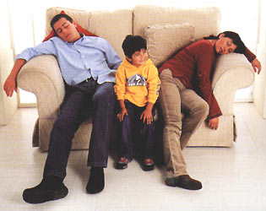
INTRODUCCIÓN AL TDAH
Impacto en la calidad de vida:
Interfiere en el desarrollo normal del niño (aspectos médicos, psicológicos, psiquiátricos)
Consecuencias especialmente negativas tanto para quienes lo padecen como para familiares:
Rendimiento académico
(etapa escolar).
Desarrollo de las relaciones sociales.
Desarrollo de la Personalidad y aspectos emocionales.
Relaciones familiares.
Riesgo de accidentes y conductas de riesgo.
Notes:
Peores consecuencias si no se tratan
En muchas ocasiones pueden generar sintomatología depresiva y baja autoestima
Escolares: Alteración de conducta. Problemas escolares. Dificultad en las relaciones. Caída de la autoestima.

Slide 9
INTRODUCCIÓN AL TDAH
Heredabilidad 80% => Padres afectos y con mismas dificultades de “autocontrol” que sus hijos y también en el manejo de su propio estrés.
Trastorno crónico; persiste en la adolescencia (40-70%) y en la edad adulta (hasta el 50%)
Mal pronóstico si no hay tratamiento
Tratamiento INDIVIDUALIZADO (multimodal ha demostrado ser el más eficaz).

Slide 10
EPIDEMIOLOGÍA DEL TDAH
Es el Trastorno Neuropsiquiátrico con mayor incidencia en la población infantil:
6-10% de los niños en edad escolar (uno por clase).
90 niños con TDAH en una consulta de 1500 cartillas (Taylor,1993).
Alrededor del 70% presentan , al menos, otro trastorno asociado.

Slide 11
EPIDEMIOLOGÍA DEL TDAH
La incidencia es mayor en niños que en niñas (4:1).
Los niños presentan mayor grado de Hiperactividad e impulsividad → lo que supone mayores problemas de conducta → y acuden por tanto más a consulta, siendo diagnosticados con mayor facilidad.
En las niñas predominan los problemas de atención, rendimiento académico, ansiedad, depresión y dificultades interpersonales por lo que su detección y diagnóstico es mas difícil.

Slide 12
ETIOLOGÍA DEL TDAH
El TDAH es un trastorno del neurodesarrollo heterogéneo con múltiples etiologías posibles.
Neuroanatómico
Neuroquímico
  Aspectos genéticos
TDAH
  Lesiones del SNC
  Factores
  ambientales

Slide 13
ETIOLOGÍA DEL TDAH
Es un Trastorno de origen Biológico.
Etiología Multifactorial: hay múltiples caminos para llegar al TDAH y en distintos individuos confluirán la influencia de distintos factores de riesgo.
La predisposición a padecer síntomas de TDAH forma parte de la constitución de determinadas personas.
El hecho de tener o no tener TDAH forma parte del individuo desde su nacimiento.
Notes:
El 80% del cuadro estaría explicado por factores geneticos (relevancia en el desarrollo del TDAH). Estimada en estudios gemelos/ adoptivos. Heredabilidad muy alta en comporación a otras patologías psiquiatricas.

Slide 14
ETIOLOGÍA DEL TDAH
Hipótesis Multifactorial
Factores Genéticos
(DRD4,DAT1,DRD5,DAT5
Riesgo Cuantitativo
Factores Ambientales
(no específicos de TDAH)
  Prenatales
  Perinatales
  Postnatales
80%
HEREDABILIDAD
( Faraone,Perlis,2005)
Influencia en la maduración cerebral
Alteraciones Neuroanatómicas/ Alteraciones Neuroquímicas
TDAH = TRASTORNO NEUROBIOLÓGICO

Slide 15
ETIOLOGIA DEL TDAH
Se producen alteraciones en la Neurotransmisión cerebral, como consecuencia de una alteración de los genes que codifican receptores y transportadores de Dopamina y Noradrenalina
Esto sucede sobre todo en la corteza prefrontal (CP) pero también en otras áreas cerebrales implicadas en la Función ejecutiva (reguladas por conexiones neuronales entre CP, Ganglios Basales y Cerebelo).

Slide 16
FACTORES DE RIESGO: PRE Y PERINATALES
Riesgo de padecer TDAH en hijos de un padre afecto: 60-90%
Brookes et al,2006;Waldman y Gizer,2006
Notes:
Sería conveniente:
SENSIBILIZAR a la población general, y a los políticos en particular, sobre los factores de riesgo CONOCIDOS con el objetivo de REDUCIR/ELIMINAR el mayor número posible.

Slide 17
HEREDABILIDAD DEL TDAH
Esquizofrenia
Altura
Notes:
Sería conveniente:
Seguir a los niños hiperactivos hasta la edad adulta y SENSIBILIZARLOS sobre su problemática, ALERTARLOS para realizar una detección precoz en su posible descencencia, y ADIESTRARLOS para el manejo de la misma.

Slide 18
ESTUDIOS GENÉTICOS EN EL TDAH
% agregación familiar
% concordancia en gemelos
Biederman et al, 1990
Concordancia mayor en Monozigóticos ( 50-80%)
frente a Dizigóticos (30-40%)
Notes:
18
Genetic risk high but not complete
Incomplete penetrance
Non genetic risks
Variable expression

Slide 19
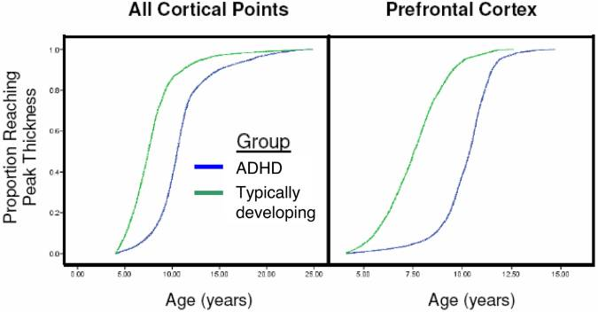
Curvas de Kaplan-Meyer: Puntos corticales que han alcanzado el máximo grosor cerebral con la edad. La edad media a la que el 50% de los puntos alcanza su máximo difiere en grupo TDAH versus control
Shaw et al, PNAS,2007

Slide 20

RETRASO MADURATIVO EN TDAH
LA REGLA DEL 30%
3º Primaria | 8 | 5a 7m
5º Primaria | 10 | 7a 0m
1º de ESO | 12 | 8a 5m
4º de ESO | 15 | 10a 6m
Russell Barkley

Slide 21
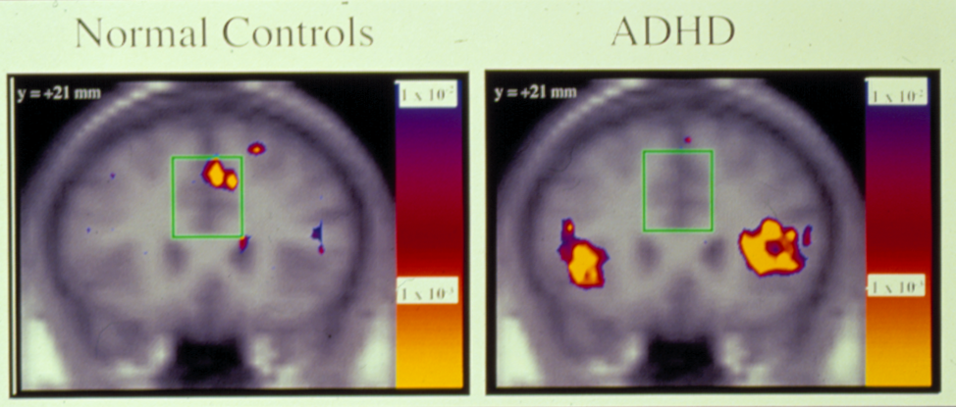
Reducción Anterior de actividad en Circunvolución Cingulada en TDAH
Tarea cognitiva: Stroop
Fallos del cerebro en TDAH para utilizar una vía normal en el procesamiento de la information
MGH-NMR Center & Harvard- MIT CITP; Bush G, et al. Biol Psychiatry. 1999;45(12):1542-1552.
Notes:
Slide 14: A Variety of Functional & Structural Differences Appear in the ADHD Brain
Within the past decade, imaging studies using MRI or CT have demonstrated structural differences between the ADHD brain and the normal brain. These studies have consistently shown that the prefrontal cortex, and two basal ganglia — the caudate nucleus and the globus pallidus — are significantly smaller in children with ADHD. These are the very areas of the brain that regulate attention. Thus, these findings are consistent with functional studies of the ADHD brain
Most recently, it was found that the vermis region of the cerebellum is smaller in children with ADHD. Although the exact function of this region is not known, evidence suggests that it may function in regulating motivation.
Bush G, Fraizer JA, Rauch SL. Anterior cingulate cortex dysfunction in ADHD revealed by MRI and the Counting Stroop. Biol Psychiatry. 1999;45(12):1542-1552.

Slide 22
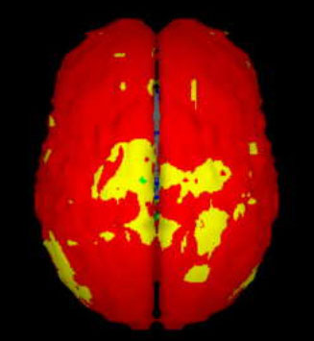
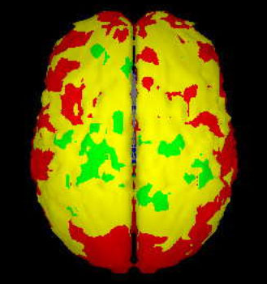
ESTUDIOS DE NEUROIMAGEN FUNCIONAL
  Algunos estudios han demostrado la “reversibilidad” de las alteraciones funcionales con el tratamiento con Metilfenidato.
DESPUÉS
ANTES
Mejora actividad metabólica
cortical con estimulantes
http://news.biocompare.com/newsstory.asp?id=16586
Notes:
Desde 1937 se sabe que los estimulantes (anfetamina) mejoran los síntomas del TDAH
Y desde la década de los 90 se ha comprobado que los estimulantes incrementan la actividad metabólica cerebral
http://news.biocompare.com/newsstory.asp?id=16586
Desde 1937 se sabe que los estimulantes (anfetamina) mejoran los síntomas del TDAH
Y desde la década de los 90 se ha comprobado que los estimulantes incrementan la actividad metabólica cerebral
http://news.biocompare.com/newsstory.asp?id=16586

Slide 23
CIRCUITOS NEURONALES AFECTADOS EN TDAH
Convergencia hallazgos Neuroanatómicos y Neurofuncionales
Alteración de un CIRCUITO ESPECÍFICO en TDAH:
  Regiones PREFRONTALES (derecha)
  Ganglios de la base
  Cerebelo

Slide 24
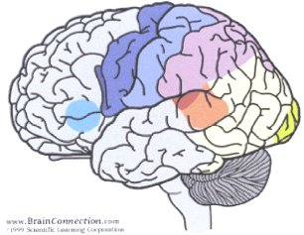
BASES NEUROBIOLÓGICAS DE LA ATENCIÓN
REGION PREFRONTAL
REGION SUBCORTICAL
CEREBELO
DISFUNCIÓN CIRCUITOS FRONTO- SUBCORTICALES
( REGIONES PREFRONTALES Y GANGLIOS BASALES).

Slide 25
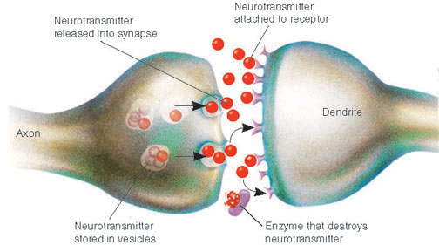
FISIOPATOLOGIA DEL TDAH
La dopamina (DA) y la Noradrenalina (NA) son los transmisores fundamentales de los circuitos asociados al TDAH (implicados en síntomas y mecanismos de acción de estimulantes).
En TDAH habrá una disminución y desequilibrio en sistemas DA y NA
Menor proporcionalidad de DA y NA, localizada en ciertas regiones cerebrales ( Lóbulos frontales/ganglios de la base).
Evidencias en base a estudios de diversas índoles: Hallazgos de Genética Molecular, Estudios con animales, Estudios con Neuroimagen Funcional, Estudios Neurofarmacológicos (mecanismo de acción de medicamentos para tratar el TDAH).

Slide 26
Transmisión de catecolaminas y TDAH
TDAH:
Aumento de actividad del sistema Transportador de Dopamina
Disminución en la Sensibilidad de Receptores
Impulso
nervioso
TH
Dopamina
Noradrenalina
Transportador
Sinapsis
Receptores
Wilens & Spencer. Amph Pharm, 1998
Notes:
Estudios Moleculares sobre el funcionamiento cerebral. Que sucede en los espacios intersinápticos. Que pasa con las sustancias químicas que pasan información entre las neuronas.

Slide 27

FISIOPATOLOGIA DEL TDAH http://www.tdahytu.es/tdah-y-el-cerebro/

Slide 28
MANIFESTACIONES CLINICAS DEL TDAH
Patrón de conducta persistente
Taylor, 1993
Impulsividad
Hiperactividad
Déficit de
atención
Inmediatez
Precipitación
Paso al acto
No logra sostener atención en
Tareas que lo requieren
Energía motora poco productiva
Sin finalidad concreta y caótica

Slide 29

MANIFESTACIONES CLINICAS DEL TDAH
Es un problema de ejecución. Disfunción Ejecutiva.
Es un trastorno de persistencia.
Dificultades de procesamiento temporal de la información.
Problema de interiorización y motivación conductual.
Aversión a la demora de la gratificación.
Desregulación emocional.

Slide 30



MANIFESTACIONES CLINICAS DEL TDAH
FUNCIONES EJECUTIVAS:
Planificación, Control Inhibitorio, Memoria de trabajo, Cambio de Foco, Atención Sostenida.
PROCESAMIENTO TEMPORAL:
Dificultad para estimar el tiempo, buscan inmediatez para recibir gratificaciones, postergan las tareas incumpliendo plazos-
REGULACIÓN EMOCIONAL:
Manejo de la frustración, enfados, excitación, tristeza…
Activación / Motivación:
Regulación de la activación, del esfuerzo y de la motivación intrínseca.

Slide 31

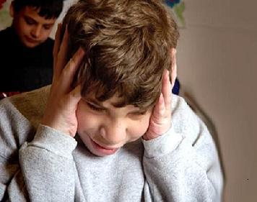



INATENCIÓN

Slide 32

Parece que no escuchan cuando se les habla: “soñador, en su mundo”.
Dificultad para mantener la atención en el tiempo: rechazan actividades que requieran esfuerzo mental sostenido
Son desorganizados.
Se distraen con facilidad: dificultad para seguir ordenes o conversaciones
Suelen perder u olvidar objetos
Inatención

Slide 33





HIPERACTIVIDAD- IMPULSIVIDAD

Slide 34

Presentan inquietud motora: se mueven en exceso. Sin finalidad concreta.:
Son ruidosos y poco cuidadosos: Se les rompen los materiales, se les caen los objetos, tropiezan…
Hablan en exceso
“Parece que tuviesen un motor”
Hiperactividad

Slide 35

Son impacientes: incapacidad para controlar las acciones.
Se implican en actividades más peligrosas. Tienen accidentes con más frecuencia.
Responden antes de finalizar la pregunta. Interrumpen conversaciones y juegos.
Dificultad para guardar turno
Incapacidad para pensar antes de actuar
Impulsividad

Slide 36

ADEMÁS DE LOS DÉFICITS ASOCIADOS A ESTOS 3 SÍNTOMAS NUCLEARES, LOS TDAH TIENEN DIFICULTADES EN…

Slide 37
FUNCIONAMIENTO COGNITIVO
No tienen sentido del tiempo.
Esperan hasta el último minuto antes de iniciar acciones.
No anticipan consecuencias de sus acciones.
Limitada capacidad de aprendizaje por observación.
Dificultades para aprender de las experiencias.
Diálogo interno escaso e inadecuado.
Les cuesta seguir reglas e instrucciones.
Falta de planificación y respuestas poco estructuradas.
Diálogo interno
Procesos cognitivos
Esquema Mental
Metacognición

Slide 38
FUNCIONAMIENTO COGNITIVO
Dificultades en la resolución de problemas.
Reflexión escasa sobre las reglas sin la ayuda de otras personas.
Problemas a la hora de dirigir su propio comportamiento.
Insuficiente capacidad de adaptación a situaciones nuevas.
Tienen un estilo cognitivo impulsivo e irreflexivo, utilizan estrategias de ensayo-error.
Procesamiento poco analítico.

Slide 39
FUNCIONAMIENTO SOCIO-EMOCIONAL
Dificultades para comprender las señales que regulan las situaciones sociales.
Les cuesta seguir las reglas de los juegos.
Les cuesta ponerse en el lugar del otro y tener en cuenta sus deseos y sentimientos.
Se desmoralizan con facilidad.
No toleran la frustración.
Cambian frecuentemente de estado de ánimo.
Suelen desarrollar baja autoestima, inseguridad y excesiva dependencia del adulto

Slide 40

FUNCIONAMIENTO SOCIO-EMOCIONAL
Se muestran tercos y malhumorados con frecuencia.
A menudo son rechazados por sus compañeros.
Pueden presentar emociones extremas y desajustadas.
Dependen en mayor medida de formas externas de refuerzo inmediato que les ayuden a ser perseverantes en las conductas objetivo a conseguir.

Slide 41
SÍNTOMAS ASOCIADOS AL TDAH
Problemas asociados al trastorno y que se manifiestan en diferentes ámbitos de la vida cotidiana:
Falta de auto-estima
Dificul-tades de apren-dizaje
Frustración en la escuela
Conflic-tos con los padres
Dificulta-des en las relaciones persona-les: compañe-ros, profesores padres
Dificultad para la comprensión y cumpli-miento de las normas
Desorganización
Falta de perseverancia

Slide 42
PRESENTACIONES DEL TDAH
PRESENTACIÓN con predominio del déficit de atención.
Más frecuente en niñas
PRESENTACION con predominio hiperactivo-impulsivo.
PRESENTACION combinada
80% de los pacientes
Casi siempre diagnóstico tardío
5% de los pacientes
con déficit de atención, hiperactividad e impulsividad.
15% de los pacientes
Notes:
El cuadro general puede presentarse de tres formas, de acuerdo a los criterios que propone CIE-11:
TDAH con predominio de inatención en la presentación.
TDAH con predominio de hiperactividad/impulsividad en la presentación.
TDAH con combinación de los síntomas-signos en su presentación.

Slide 43
PRESENTACIONES DEL TDAH
Los síntomas del espectro de la atención tienden a predecir problemas de rendimiento escolar.
Los síntomas predominantes de hiperactividad e impulsividad pueden aumentar el riesgo de desarrollo de conductas antisociales.

Slide 44
Presentación de los síntomas TDAH según las distintas edades
PREESCOLAR
-Alteración de la conducta: “se mueven excesivamente”
-Difíciles de contener y controlar”
ESCOLAR
Forma típica del TDAH
ADOLESCENCIA
-Problemas académicos: fracaso escolar, expulsiones
-Disconformes con normas: Problemas familiares, legales.
-Agresividad
-Baja Autoestima
ADULTEZ
Se multiplica x 4 el riesgo de consumo de sustancias, accidentes, embarazos no deseados.
-Decrece Hiperactividad :si inquietud interna o movimientos manos/pies
-Persiste Impulsividad e Inatención

Slide 45
Presentación de los síntomas del TDAH en función del género
El TDAH no solo cambia en su presentación a lo largo de la vida, sino que también hay diferencias en función del género.
Tienen menor componente de hiperactividad que en varones y por tanto no molesta.
Tienen más componente de inatención y en muchos casos, mayor capacidad de resiliencia y de trabajo persistente, que hace que no tengan fracaso escolar.
Se ha visto que los estrógenos influyen en la atención: causan alteración de los niveles de DA y NA a nivel frontal, lo que conlleva, cambios en la atención en función del ciclo menstrual y también en la menopausia.

Slide 46
Presentación de los síntomas del TDAH en función del género
Presentan, sin embargo, problemas de relación social y en la esfera afectiva que se van agravando a medida que crecen.
En la adolescencia y/o vida adulta pueden presentar ansiedad, depresión, alteración de conductas alimentarias(bulimia: comen compulsivamente), conductas de riesgo (promiscuidad sexual, embarazos precoces, ETS) y continuar sin diagnosticar.
En anexos encontrarán enlaces a vídeos sobre este tema.
Se les trata de todas estas alteraciones pero no se busca activamente TDAH.

Slide 47
SOSPECHA DIAGNÓSTICA DEL TDAH
Quejas de
Inquietud excesiva
Inatención/ distraibilidad
Problemas conducta
Mal rendimiento
escolar
6-12 años
Niños acuden
por patología aguda-
comentario casual
de padres
TDAH
Informe
escolar o
psicopedagógico
Adolescentes
Inadaptación social
Consumo de
tóxicos
Stein et al. Pediatrics in review 2003; 24 (8).

Slide 48
TDAH: DIAGNÓSTICO
Es un Trastorno del Neurodesarrollo ( TND) cuyo diagnóstico está basado en criterios clínicos, pues no disponemos actualmente de biomarcadores específicos (pruebas neurofisiológicas, bioquímicas, genéticas, de neuroimagen, etc.) de TDAH .
Notes:
Insistir en explicar lo que son criterios clínicos.

Slide 49
EVIDENCIAS PARA EL DIAGNÓSTICO
Cumplimiento de criterios propuestos por DSM-V o CIE-11
CIE-11: Los síntomas principales siguen siendo la inatención, la hiperactividad y la impulsividad
Anteriormente era más difícil cumplir criterios de la CIE-10 pues implicaban un síndrome más severo y menos frecuente que el definido por DSM-V.
No requiere cumplimiento de un determinado número de criterios, es el clínico quien reúne y valida la información que se dispone para decidir el diagnóstico.
Homogenizan criterios diagnósticos y en ambos casos se incluye al TDAH bajo la categoría de Trastornos del Neurodesarrollo.

Slide 50
CRITERIOS DIAGNÓSTICOS DSM-V:INATENCIÓN
1-Con frecuencia falla en PRESTAR la debida atención a los detalles o por descuido se cometen errores en las tareas escolares, en el trabajo o durante otras
2- Con frecuencia tiene dificultades para mantener la atención en tareas o actividades
3- Con frecuencia parece no escuchar cuando se le habla directamente
4- Con frecuencia no sigue las INSTRUCCIONES y no termina las tareas escolares, los quehaceres o los deberes laborales
5- Con frecuencia tiene dificultad para organizar tareas y actividades
6-Con frecuencia evita, le disgusta o se muestra poco entusiasta en INICIAR tareas que requieren un esfuerzo mental sostenido
7- Con frecuencia pierde cosas necesarias para tareas o actividades
8- Con frecuencia se distrae con facilidad por estímulos externos
9-Con frecuencia olvida las actividades

Slide 51
CRITERIOS DIAGNÓSTICOS DSM-V: HIPERACTIVIDAD-IMPULSIVIDAD.
1. Con frecuencia juguetea o golpea con las manos o los pies o se retuerce en el asiento.
2- Con frecuencia se levanta en situaciones en que se espera que permanezca sentado.
3-Con frecuencia corretea o trepa en situaciones en las que no resulta apropiado.
4-Con frecuencia es incapaz de jugar o de ocuparse tranquilamente en ACTIVIDADES recreativas
5- Con frecuencia está “ocupado”, actuando como si “lo impulsara un motor”
6- Con frecuencia habla excesivamente.
8- Con frecuencia le es difícil esperar su turno
9- Con frecuencia interrumpe o se inmiscuye con otros)
7- Con frecuencia responde inesperadamente o antes de que se haya concluido una pregunta

Slide 52
TDAH: DIAGNÓSTICO
Se deben cumplir las siguientes condiciones:
6 o más criterios de inatención y/o hiperactividad.
En adultos y adolescen-tes es suficiente con 5.
Estar presentes antes de los 12 años.
Estar presentes en 2 o más ambientes: familiar, social, escolar/laboral.
Afectar claramente al desarrollo de la persona.
No se explica mejor por ningún otro trastorno psiquiátrico.

Slide 53
DIAGNÓSTICO
Se basa en una Hª Clínica Detallada (investigar síntomas específicos del Trastorno, edad de inicio, duración, contexto en el que aparecen los síntomas, evolución y repercusión en el funcionamiento). Se basa en el cumplimiento de los criterios DSM- 5/ CIE-11.
Necesario obtener información de los diferentes entornos: entrevista con los padres y el niño, evaluar la información de los profesores ( familia/ escuela).
No existe ningún marcador psicológico o biológico, prueba o test patognomónico del TDAH.
Examen físico y pruebas complementarias para descartar otros problemas.

Slide 54

EVALUACIÓN CLÍNICA: ANAMNESIS
Antecedentes Personales:
Embarazo ( exposición a alcohol, nicotina, otras drogas, infecciones,…).
Parto y períodos perinatal y postnatal (edad gestacional, Apgar, bajo peso, hipoxia, hipoglucemia o malformaciones).
Desarrollo madurativo psicomotor y social.
Valorar posible Hª de adopción y nacionalidad.

Slide 55
EVALUACIÓN CLÍNICA: ANAMNESIS
Antecedentes personales
Recabar si visión/audición son normales.
Posibles enfermedades médicas previas: enfermedad neurológica, infecciosa, T. sueño, metabolopatías, cromosomopatías, TCE, u otros accidentes.
Antecedentes de maltrato de todo tipo.
Uso de medicaciones o drogas: sobre todo en adolescentes.

Slide 56
EVALUACIÓN CLÍNICA:ANAMNESIS
Funcionamiento Psicosocial del paciente: en la familia, escuela y con amigos:
¿Qué tal va en el colegio?
¿Va contento?
¿Han detectado problemas de aprendizaje?
¿Cómo es el comportamiento en el colegio, en casa y con los amigos?
¿Tiene problemas para terminar las tareas escolares?

Slide 57
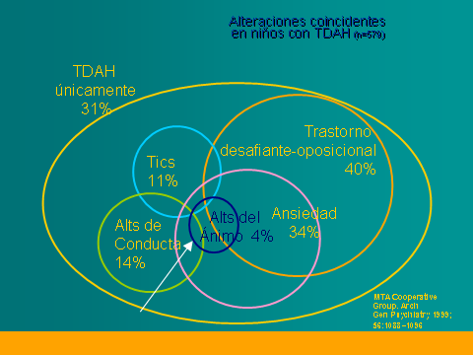
EVALUACIÓN CLÍNICA: ANAMNESIS
Realizar una Búsqueda activa de Comorbilidad Psicológica-Psiquiátrica

Slide 58
EVALUACIÓN CLÍNICA: ANAMNESIS
Antecedentes Familiares en padres/cuidadores
posibles enfermedades físicas y mentales, en especial TDAH !!!!!
Sintomatología desadaptativa atribuible a un TDAH no diagnosticado
Trastornos del comportamiento.
Depresión, ansiedad.
Trastornos de aprendizaje.
Tics, T. de sueño, T. del espectro autista.
Alcoholismo, consumo de sustancias.
Conocer el organigrama y funcionamiento familiar
conflictos familiares,
estilo educativo parental,
si hay malas relaciones padres-hijos,
posible presencia de maltrato o abuso).

Slide 59
EVALUACIÓN CLÍNICA: OBSERVACIÓN DEL PACIENTE
Los síntomas de TDAH pueden no ser evidentes (“tranquilidad paradójica”)
En un entorno estructurado y controlado.
En situaciones nuevas donde el paciente está expectante ante actividades interesantes o recompensas inmediatas
Los síntomas de TDAH empeoran o se evidencian más:
En un entorno no estructurado o aburrido
Si hay muchas distracciones
Si requiere un esfuerzo mental sostenido
PREFERIBLE EVALUAR AL PACIENTE EN VARIAS OCASIONES y , a ser posible, en DIFERENTES CONTEXTOS !!!

Slide 60
EXPLORACIÓN FÍSICA COMPLETA
NO hay ningún signo físico específico o diagnóstico de TDAH.
Permite objetivar signos (asimetrías, lesiones cutáneas, fenotipos) que orienten a determinados síndromes que remedan TDAH.
Permite conocer estado físico del paciente de cara a tratamiento farmacológico y valorar efectos secundarios (Peso, Talla, TA, FC)
Examen neurológico (motricidad gruesa/fina, tics, signos “blandos”), valoración de audición y visión.

Slide 61
PRUEBAS COMPLEMENTARIAS
Solo deben realizarse si en la Hª clínica y durante la Exploración Física del menor hay síntomas o signos que sugieran la presencia de otro Trastorno.
Signos neurológicos focales (alteración habla, disfunción motora, cefaleas,)
Signos/síntomas hipermetabolismo
Rasgos físicos dismórficos
justifica la realización EEG y pruebas de Neuroimagen cerebral (TAC, RMN).
pruebas tiroideas
estudio genético

Slide 62
EXPLORACIÓN NEUROPSICOLÓGICA Y/O ESTUDIO PSICOMÉTRICO
Será necesario realizar una evaluación neuropsicológica en personas con sospecha de TDAH, cuando tengamos indicios (según los datos recogidos en la historia clínica sobre funcionamiento académico y/o rendimiento escolar) que puedan estar presentes otros trastornos o problemas asociados :
Alteraciones específicas del neuroesarrollo (trastornos del aprendizaje, TEA,..).
Sospecha discapacidad intelectual/altas capacidades
Notes:
No es necesario para la evaluación o el diagnóstico del TDAH, aunque puede aportar información estandarizada útil sobre los puntos fuertes y las limitaciones cognitivas del paciente. Aspecto importante cuando existen problemas significativos para realizar tareas académicas.

Slide 63
EXPLORACIÓN NEUROPSICOLÓGICA Y/O ESTUDIO PSICOMÉTRICO
Posibilitarán elaborar un perfil cognitivo, realizar un diagnóstico diferencial y diseñar medidas terapéuticas individualizadas.
Conocer la capacidad intelectual del menor y descartar la presencia de una Discapacidad Intelectual (DI).
Niños con TDAH de grado moderado/severo ( y en especial de corta edad) suelen rendir muy por debajo de sus posibilidades. Antes de realizar un diagnóstico definitivo de DI en estos niños debe corroborarse con otras pruebas y controlarlo evolutivamente.
Descartar Trastornos Asociados ya que muchos niños con TDAH presentan dificultades en la comprensión lectora, expresión escrita, ortografía,..)
El TDAH muestra un perfil de afectación muy distinto al de la Dislexia o Trastorno específico de Lectoescritura.
Conocer el perfil detallado de funcionamiento cognitivo
Así identificar áreas de debilidad y fortaleza en el niño. Estas últimas se utilizarán para diseñar su reeducación psicopedagógica y permitirán crear estrategias que le ayuden a compensar sus dificultades de aprendizaje escolar.
Notes:
No es necesario para la evaluación o el diagnóstico del TDAH, aunque puede aportar información estandarizada útil sobre los puntos fuertes y las limitaciones cognitivas del paciente. Aspecto importante cuando existen problemas significativos para realizar tareas académicas.

Slide 64
ASPECTOS NEUROCOGNITIVOS DEL TDAH
Su Perfil neuropsicológico suele presentar alteración en todas aquellas pruebas que valoran funciones ejecutivas (Memoria de trabajo, Razonamiento Abstracto, Atención Sostenida, Planificación espacial, etc..).
Las Funciones Ejecutivas (FE) se relacionan con la capacidad de autocontrol, la resolución de problemas y la capacidad de generar estrategias y marcar objetivos a largo plazo. Los déficits en estas funciones repercutirán en la vida académica, emocional y social del niño y suponen un gran riesgo de disfunción en la vida adulta.
Las FE se dividen en dos tipos
Relacionadas con el AUTOCONTROL
Control inhibitorio
Flexibilidad
Control Emocional
Relacionadas con la METACOGNICION
Memoria de Trabajo
Resolución de Problemas
Revisión /Monitorización/ Autoconciencia
Notes:
Relacionarlo con aspectos de atención visual y auditiva ??

Slide 65
ASPECTOS NEUROCOGNITIVOS DEL TDAH
La atención y la memoria están interrelacionadas; para recordar, primero se debe atender. Con frecuencia la memoria a largo plazo está intacta en los niños con TDAH pero en cambio hay un deterioro en su memoria de trabajo (MT) a más corto plazo; sobre todo la Memoria de Trabajo verbal.
La MT permitirá retener la información recibida y es fundamental para cualquier actividad cognitiva.
La MT es imprescindible para el razonamiento, la reflexión, la comprensión de las demandas del entorno, etc..
La alteración en la MT en la etapa escolar se manifiesta por una baja comprensión lectora, dificultad en los problemas matemáticos y en las redacciones así como cualquier demanda que contenga varias órdenes para seguir de manera secuencial.
Notes:
Relacionarlo con aspectos de atención visual y auditiva ??

Slide 66
ESCALAS Y CUESTIONARIOS
Ninguna escala o cuestionario sirve, por sí misma, para hacer un diagnóstico de TDAH.
Buen complemento a la entrevista clínica como apoyo diagnóstico.
Permiten obtener información estructurada y de entornos diferentes al que estamos evaluando que servirá para orientar el diagnóstico.
Útiles como instrumentos de screening o cribado ( en las consultas de pediatría o en las aulas escolares) para identificar niños de riesgo susceptibles de una evaluación clínica más detallada con vistas a confirmar esas sospechas iniciales.
Útiles para controlar el seguimiento de síntomas y la eficacia del tratamiento.
Notes:
Podéis ampliar información en anexos.

Slide 67
DIAGNOSTICO DIFERENCIAL DEL TDAH
Los síntomas de TDAH pueden resultar secundarios a otras condiciones y trastornos.Existen diferentes afecciones ( ya sean cerebrales o sistémicas) que producen alteraciones comportamentales que recuerdan a los síntomas. de TDAH.
Enfermedades o Problemas Médicos
Enfermedades o Problemas Psiquiátricos
Factores Ambientales y otras condiciones
El uso de pruebas complementarias estará indicado para aquellos casos donde la historia clínica del paciente sugiera la necesidad de descartar otras entidades clínicas y problemas médicos que puedan acompañarse también de síntomas de inatención, hiperactividad e impulsividad.
Los síntomas de TDAH también pueden concurrir temporalmente con otros trastornos (comorbilidad), lo que complica mucho más su diagnóstico.

Slide 68
DIAGNÓSTICO DIFERENCIAL DEL TDAH
Diagnóstico diferencial | Diferencias con el TDAH
Factores ambientales y otras condiciones | Problemas evolutivos esperados. Hiperactividad/inatención situacional Estresores ambientales y/o cambios situacionales Negligencia y abandono infantil Infra estimulación / Sobre estimulación Altas capacidades Dificultades de aprendizaje no ligadas al TDAH
Psiquiátricos
Trastorno de conducta | En el TC, la conducta antinormas es intencional La inatención está presente solo en tareas obligatorias
Trastornos emocionales y adaptativos | Falta de cronicidad / fecha de inicio identificable Acontecimientos externos adversos El TDAH puede manifestar personalidad insegura

Slide 69
COMORBILIDAD Y TDAH
Presentación en un mismo individuo de dos o más enfermedades o trastornos distintos. El TDAH se asocia frecuentemente con otros trastornos psiquiátricos.
Se admite que el TDAH “puro” es algo muy infrecuente. Se calcula que la comorbilidad puede estar presente entre un 50% – 80% de los casos (Kadesco) y en ocasiones esa comorbilidad es múltiple.
En adolescencia/ edad adulta entre un 25-50% presentan uso abusivo o dependencia de sustancias tóxicas.
La comorbilidad condiciona la presentación clínica, suele complicar el diagnóstico, empeorar la evolución, pronóstico y la respuesta al tratamiento.

Slide 70
COMORBILIDAD Y TDAH
FACTORES RELACIONADOS CON LAS CARACTERÍSTICAS DEL TDAH QUE FAVORECEN O AUMENTAN LA FRECUENCIA DE COMORBILIDAD CON OTROS TRASTORNOS PSIQUIÁTRICOS
Presentación y/o subtipo combinado.
Inicio precoz.
Grado severo.
Larga evolución.
Que cursa con agresividad
Tratamiento tardío.
cuanto más tarde empiece a tratarse el TDAH, mayor es el riesgo de comorbilidad.
Notes:
Caracteristicas relaci

Slide 71
COMORBILIDAD Y TDAH
FACTORES RELACIONADOS CON LAS CARACTERÍSTICAS DE LA PERSONA QUE AUMENTAN LA FRECUENCIA DE COMORBILIDAD CON OTROS TRASTORNOS PSIQUIÁTRICOS
Varones
Adolescencia como etapa de vulnerabilidad neuropsicológica.
Trastornos específicos del aprendizaje (lectoescritura y matemáticas).
Cuanto mayor sea la edad del paciente
CI bajo
Escaso nivel cultural y educativo
Antecedentes Familiares Psiquiátricos.
Notes:
AF psiquiattricos (T. Bipolar, depresion, TDAH, ansiedad,…)

Slide 72
COMORBILIDAD MÁS FRECUENTE EN TDAH
TDAH
Trastorno Negativista
Desafiante (TND).
(40-60%)
Trastornos del
Aprendizaje
(25-35%)
Trastorno de ansiedad
(25-35%)
Trastorno por tics
11%
TND: Suele asociarse
al TDAH desde su inicio
TC: Generalmente secundario al
TDAH
Trastorno conducta (TC)
14%
T. Afectivo
4%
Notes:
En los niños y adolescentes con TOC, hasta el 33% también puede tener TDAH.

Slide 73
TRATAMIENTO DEL TDAH
El profesional clínico = coordinador (tratamiento Multimodal):
Fortaleciendo una cooperación estrecha entre padres, paciente, y escuela.
Es un trastorno crónico:
Necesita continuos planteamientos terapéuticos ante situaciones problemáticas de nueva aparición.
Indicado proceder con pruebas de retirada de medicación para valorar la necesidad de continuidad de tratamiento (30-50% presentarán todavía síntomas en edad adulta).
El plan terapéutico individualizado:
De acuerdo a los síntomas de TDAH, comorbilidad asociada , limitación funcional (relaciones sociales,/familiares), impacto académico.
Establecer objetivos terapéuticos concretos.

Slide 74
OBJETIVOS SINTOMÁTICOS SEMI-ESPECIFICOS
Problemas
emocionales
Inatención
Hiperactividad
Impulsividad
TDAH
Problemas
De aprendizaje
Académicos
Problemas
De conducta
Notes:
ANÁLISIS FUNCIONAL

Slide 75
TRATAMIENTO MULTIMODAL
DEL TDAH:
Tratamiento Farmacológico
(aborda elementos biológicos centrales).
Terapia Conductual o psicoterapia
Terapia
Combinada
Reeducaciones Psicopedagógicas
(apoyo escolar).
Psicoeducación (orientación a padres y profesores)
Apoyo al paciente (terapia cognitiva, Técnicas de autocontrol emocional, relajación,…)
Intervención
Psicosocial
Actitudes/estrategias
de vida para el paciente
y familia.
Notes:
T. conductual: entrenamiento a padres en el manejo conductual de los síntomas

Slide 76
EVIDENCIAS CIENTIFICAS QUE APOYAN TRATAMIENTO MULTIMODAL
El informe de consenso de la NIMH (National Institute of Mental Health) publicado en Febrero de 2000 insiste no solamente en la demostrada eficacia del tratamiento farmacológico en el TDAH sino también asigna a las terapias comportamentales y a los tratamientos combinados (multimodales) un papel relevante en el abordaje terapéutico del TDAH (Jensen., 2000, Pelham et al., 1998, Spencer et al., 1996).
No obstante el informe de consenso internacional sobre TDAH Y Trastornos de Conducta (Febrero 2003 revisado) da al tratamiento farmacológico el papel protagonista con un tratamiento psicosocial como coadyuvante (Kutcher, Aman, Brooks, vanDaalen, Fegrt, Findling, Greenhill, Huss, Kusumakar, Pine, Taylor y Tyano)

Slide 77
EVIDENCIAS CIENTIFICAS QUE APOYAN TRATAMIENTO MULTIMODAL:
GPC y Consensos Internacionales
NICE -National Insitute for Health and Clinical Excellence(Reino Unido). 2008
SIGN- Scotish Intercollegiates Guidelines Network. 2001
AACAP-American Academy of Child and Adolescent Psychiatry (EE.UU.) 1997/ rev.2007.
CCHMC- Cincinnati Children´s Hospital Medical Center (EE.UU.). 2004.
European Clinical Guidelines for hyperkinetic disorder,2004:European Network for Hyperkinetic Disorders/ ESCAP (European Society for Child and Adolescent Psychiatry).
Global consensus on ADHD/HKD,2005.

Slide 78
RECOMENDACIONES TRATAMIENTO MULTIMODAL, GUÍA NICE
Niños en edad Preescolar.
Entrenamiento conductual a padres (EP) y programas educativos (PE).
Niños en edad escolar y adolescentes con TDAH moderado/moderada limitación funcional.
No indicar tratamiento farmacológico como primera opción. En su lugar recomienda EP/PE y tratamiento individual o grupal (CBT/ Habilidades sociales) para el paciente.
Niños en edad escolar y adolescentes con TDAH severo/severa limitación funcional
Tratamiento Farmacológico como primera opción.

Slide 79
TRATAMIENTO FARMACOLÓGICO DEL TDAH
Si no hay contraindicación, se debe medicar a cualquier niño con TDAH grave o con impacto funcional secundario al TDAH:
Aprendizaje escolar.
Relaciones familiares.
Relaciones interpersonales.
Adaptación social en general.

Slide 80
TRATAMIENTO FARMACOLÓGICO: GENERALIDADES
Para la elección del fármaco debe tenerse en cuenta:
Previa instauración de un fármaco:
La eficacia del tratamiento dependerá del
comorbilidad psiquiátrica,
efectos secundarios,
adherencia al tratamiento
potencial de abuso y
preferencia de los padres tras ser informados por el médico.
historia médica completa, especialmente síntomas cardiovasculares (síncope, disnea,..). Si AF de cardiopatía: EKG/ estudio cardiaco). Registro basal de TA, FC, Peso y Talla.
contexto (escuela, familia) y
de la gravedad de los síntomas y/o trastornos asociados.

Slide 81
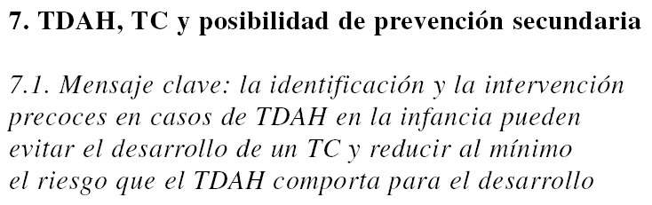
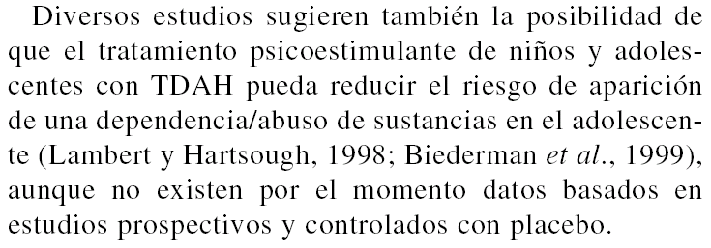

¿P0R QUÉ TRATAR?

Slide 82
TRATAMIENTO FARMACOLÓGICO: GENERALIDADES
Las medicaciones aprobadas para niños mayores de 6 años y adolescentes son:
ESTIMULANTES:
Metilfenidato-MPH(de 1ª elección) y Lixdesanfetamina
NO ESTIMULANTES (Atomoxetina-ATX y Guanfacina).
El criterio de la edad no es rígido, en algunos casos (AACAP,2007) es más que defendible su uso antes de los seis años debido a la repercusión funcional (valorar riesgo/beneficio).
Actúan incrementando la disponibilidad de dopamina y/o noradrenalina en el espacio intersináptico de circuitos fronto-estriatados (mejoran impulso cerebral).

Slide 83
TRATAMIENTO CON ESTIMULANTES
Más de 100 estudios en niños con TDAH avalan la eficacia de los psicoestimulantes.
Experiencia de uso en niños y adolescentes desde hace más de 60 años.
Buen perfil de seguridad (efectos secundarios suelen ser reversibles y leves).
La eficacia se mantiene en el tiempo (hasta 24 meses)
En anexo podéis ver el estudio MTA que compara el tratamiento farmacológico solo con el multimodal y con el psicosocial. Uno de los primeros estudios a gran escala con estimulantes

Slide 84
FACTORES PREDICTORES DE RESPUESTA A PSICOESTIMULANTES
Taylor (1987):
Menor edad.
Alto nivel de inquietud motora.
Déficit de atención importante.
Torpeza motora.
Ausencia de trastorno emocional.
Buitelaar et al. (1995):
Menor edad.
Bajo nivel de ansiedad.
Coeficiente intelectual alto.
Altos niveles de desatención.
Notes:
84

Slide 85
TRATAMIENTO CON ESTIMULANTES
Estudios realizados con niños, adolescentes y adultos han demostrado que :
65-75% de sujetos responden a tratamiento con estimulantes.
¾ de los pacientes responden ya al primer estimulante empleado
cuando se emplea un segundo estimulante (en monoterapia) las tasas de respuesta se elevan todavía más hasta un 80-90%
Los avances farmacéuticos se han centrado en mejorar los sistemas de liberación del metilfenidato y procurar medicaciones con una duración de acción más larga.
Los objetivos son: Simplificar el tratamiento, mejorar su adherencia y el control sintomático.
Notes:
Estimulantes: la medicacion eleva el nivel de alerta y actividad del SNC por tener una estructura y accion similar a las catecolaminas (DA,NA)
65-75% hasta el punto de dejar d e cumplir criterios diagnosticos con medicación

Slide 86
EFECTIVIDAD CLÍNICA: ESTIMULANTES
Se ha demostrado de manera uniforme que los psicoestimulantes alivian los síntomas cardinales del TDAH:
Inatención
Hiperactividad
Impulsividad
Además aportan una mejoría respecto a:
La conducta de oposición
La agresividad impulsiva
Las interacciones sociales

Slide 87
EFECTIVIDAD CLÍNICA: ESTIMULANTES
Efectos positivos sobre:
La motivación.
Los procesos cognitivos: rendimiento académico/ aprendizaje.
La obediencia.
disminuyendo el número de interacciones negativas
La autoestima.
La comunicación:
mejorando la adaptación social(compañeros, profesores) y familiar (padres, hermanos
Spencer et al 1996, Whilens 2002
Notes:
MEJORA EL NIVEL COGNITIVO ( ATENCION + MEMORIA A CORTO PLAZO Y EL APRENDIZAJE)
MEJORA A NIVEL CONDUCTUAL (
87

Slide 88
FARMACOS ESTIMULANTES | TIPO | DURACIÓN | INDICACIÓN/ TOMAS | DOSIS
Metilfenidato (MPH) | liberación: Inmediata , intermedia, prolongada | Acción prolongada entre 4 y 12 horas según el fármaco | TDAH y comorbilidad (TC,TND) en niños mayores de 6 años y adolescentes. | 1-2MG/KG/DIA Inicio a dosis bajas. Aumento progresivo
Rubifen / Medicebran. 5, 10 o 20 mg. | De liberación inmediata | empieza a los 30 min hasta 4-6hrs | Precisa varias tomas diarias. Más riesgo de efecto rebote
Medikinet: 10,20,30,40,50 y 60 mg | 50% liberación inmediata y 50% prolongada | Inicio a los 30 -60 min con duración hasta de 8hrs | -Toma diaria. Dos tomas si tareas escolares o necesidad de estudio en casa
Equasym 10,20,30,40,50 mg | 30% liberación inmediata 70% prolongada | Inicio a los 30 – 60 min con duración hasta de 8hrs | -1 o 2 tomas diarias.
Concerta 18,27,36,54 | Liberación prolongada y sostenida. | Liberación a lo largo de 12 horas | 1 sola toma diaria. Aumenta el riesgo de insomnio.
Lisdexanfetamina Elvanse 30, 50, 70 mg | Liberación prolongada | Efectos en 1 hora desde consumo duración 13 hrs | TDAH en niños de 6 a 18 años con ausencia de respuesta a MPH y atomoxetina | Se inicia con la menor dosis posible y se aumenta progresivamente. Precisa periodo de lavado.

Slide 89
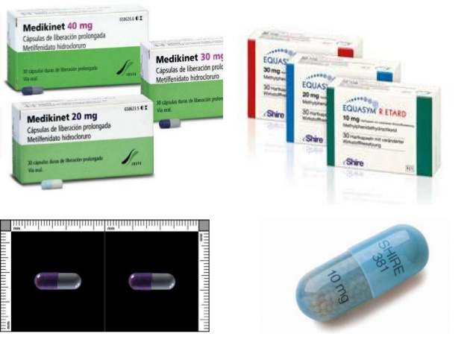
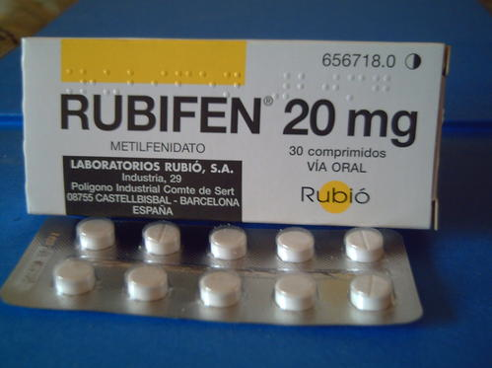
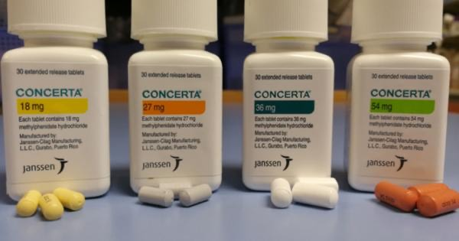
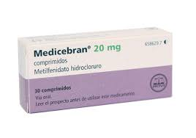
ESTIMULANTES: METILFENIDATO MPH

Slide 90
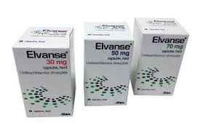
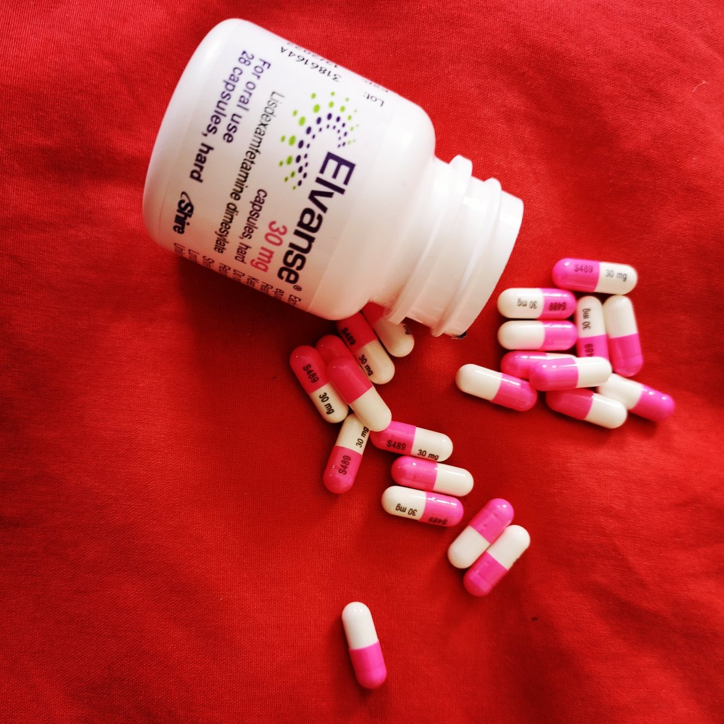
ESTIMULANTES: LISDEXANFETAMINA
Notes:
En general Menor uso ilegal en acción prolongada. Al cabo de 1 mes si no efectivo debe suspenderse la medicación

Slide 91
ESTIMULANTES DE LIBERACION PROLONGADA
(acción media y larga)
Ventajas sobre las formas de acción corta:
Mayor adherencia
Efecto más suave, gradual y estable a lo largo del día
Menor estigmatización: no precisa dosis en la escuela.
Menor riesgo de uso inadecuado y/o de abuso de medicación
Su desventaja es el mayor precio.

Slide 92
NECESIDAD DE NUEVOS TRATAMIENTOS PARA EL TDAH
El Metilfenidato no es efectivo en un 30% de los casos
La posibilidad de éxito cuando se cambia a un segundo agente estimulante asciende al 90% (la efectividad es muy individual de manera que un paciente puede responder a un estimulante y no a otro).
Un grupo significativo de menores a tratamiento con Metilfenidato no lo toleran por sus efectos secundarios (insomnio, disminución de peso, problemas de crecimiento)
Existen casos donde por la problemática médica y/o psiquiátrica asociada los Estimulantes están contraindicados.

Slide 93
FARMACOS NO ESTIMULANTES | TIPO | DURACIÓN | INDICACIÓN | DOSIS
Atomoxetina Strattera 10, 18, 25, 40, 60 mg | . Liberación prolongada. | Vida media de 20 horas. No efectivo hasta 4-6 semanas | Desde los 6 años.2ª elección tras metilfenidato. 1ª elección si: tics, ansiedad, depresión, riesgo de abuso de sustancias o consumo actual. | Inicio con 0,5mg/kg/día. Aumento progresivo hasta 1,2mg/kg/dia. Dosis máxima: 70mg
Guanfancina Intuniv 1, 2, 3 y 4 mg | Medicamento alternativo de liberación prolongada | Durante el día | Para síntomas relacionados con la impulsividad, problemas de conducta, Tourette y Tics. Cuando estimulantes no son eficaces o no se toleran. | Necesariamente inicio con 1mg y aumento progresivo semanal de mg en mg hasta dosis máxima de 4mg/día. Retirada también progresiva
DE SEGUNDA LINEA | Solo se deberá contemplar su posibilidad cuando los anteriores no han funcionado y se ha valorado el diagnóstico nuevamente . Menor eficacia y seguridad.
Bupropion | Venlafaxina | Reboxetina | Antidepresivos tricíclicos

Slide 94
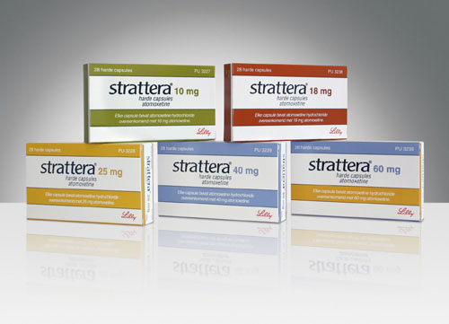
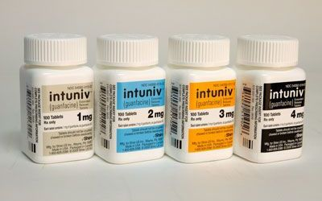
TRATAMIENTO: NO ESTIMULANTES

Slide 95
EFECTOS SECUNDARIOS: ESTIMULANTES
Disminución del apetito
Trastornos del sueño
suele ceder tras 1-2 meses de tratamiento → dar con/tras comidas
Efecto rebote.
formulación retardada/ dar dosis pm.
Cefaleas
reducir dosis/ valorar placebo.
Síntomas gastrointestinales
dolor abdominal.
Nauseas.
Insomnio de conciliación.
Notes:
DISTRIBUIDOS POR ORDEN DE FRECUENCIA. Aparecen al inicio del tratamiento o al aumentar la dosis, Si es es marcado o persistente disminuir dosis y si no retirada. Se previenen con inicio a dosis bajas ascenso gradual/lento de dosis (cada 5-8 días).

Slide 96
EFECTOS SECUNDARIOS:ESTIMULANTES
Aumento de frecuencia cardiaca y tensión arterial
Ansiedad/ nerviosismo, irritabilidad o disforia.
Letargo, fatiga
demasiado apagado o serio.
Aparición o empeoramiento tics.
En general
Leves,
bien tolerados.
transitorios
dosis dependientes
Controles cada 3 meses
Notes:
DISTRIBUIDOS POR ORDEN DE FRECUENCIA. Aparecen al inicio del tratamiento o al aumentar la dosis, Si es es marcado o persistente disminuir dosis y si no retirada. Se previenen con inicio a dosis bajas ascenso gradual/lento de dosis (cada 5-8 días).

Slide 97
EFECTOS SECUNDARIOS: ESTIMULANTES
Puede haber reducción en velocidad de crecimiento.
Estudios longitudinales demuestran que MPH puede reducir velocidad de crecimiento al inicio de tratamiento, que luego se compensa y no afecta a Talla final (Biederman et al,1998, Spencer et al 2006, Faraone et al, 2008).
Este efecto es mayor en pacientes altos y con más peso, y en niños en ambos sexos (frente adolescentes).
Necesaria monitorización de peso (cada 3 meses) y talla (cada 6 meses). Establecer curvas de crecimiento.
importante establecer dietas nutricionales equilibradas.
relacionado con disminución de ingesta.

Slide 98
CONTRAINDICACIONES ESTIMULANTES
Absolutas:
La psicosis
El glaucoma.
Arritmias, angina
Tratamientos con IMAOS ( hasta 15 días previos)
también como posible efecto adverso 1/1000

Slide 99
CONTRAINDICACIONES ESTIMULANTES
Relativas:
Síntomas ansioso-depresivos
La hipertensión
La epilepsia.
El embarazo.
Abuso de sustancias.
Retraso Crecimiento.

Slide 100
ATOMOXETINA: EFECTOS ADVERSOS
Presentes en un 70%, sobre todo al inicio del tratamiento. Habitualmente leves y transitorios (<5% abandonos).
Cefalea,
Velocidad crecimiento puede disminuir durante los primeros seis meses de tratamiento. Se normaliza en los siguientes 18 meses (Spencer el al., 2002).
Se han descrito incrementos de la TA y de la frecuencia cardiaca frente al placebo (no EKG de control rutinario).
disminución apetito y pérdida peso,
dolor abdominal, nauseas, vómitos,
mareos,
insomnio, somnolencia diurna.
tos, fatiga.

Slide 101
ATOMOXETINA
CONTRAINDICACIONES
Tratamiento concomitante con IMAO; distanciar al menos 2 semanas
Glaucoma de ángulo estrecho.
Feocromocitoma o antecedentes.
Trastornos cardiovasculares o cerebrovasculares graves que empeoren por incremento en la presión arterial o frecuencia cardíaca (ej. HTA grave, enf. cardíaca congénita, infarto miocardio, arritmias potencialmente mortales, aneurisma cerebral, ictus).
Hipersensibilidad atomoxetina .

Slide 102
GUANFANCINA:EFECTOS SECUNDARIOS
Aumento del apetito.
Somnolencia.
Hipotensión.
Cefalea
Dolor abdominal.

Slide 103
FÁRMACOS DE SEGUNDA LÍNEA
La AACAP (American Academy of Child and Adolescent Psychiatry) advierte que si ninguno de los fármacos aprobados para el TDAH resulta efectivo el clínico debe:
reconsiderar el diagnóstico y valorar otros posibles.
añadir intervención psicosocial y terapia cognitivo-conductual.
considerar el uso de fármacos no aprobados expresamente para el TDAH (fármacos de segunda línea).

Slide 104
A TENER EN CUENTA
Mayor efecto del tratamiento farmacológico por las mañanas (el efecto de los fármacos decrece a lo largo del día).Importante tener en cuenta a la hora de hacer exámenes.
Estar alerta ante efectos secundarios: náuseas, vómitos, cefalea, irritabilidad, inhibición. Recomendable informar a la familia.
Cualquier información aportada por los docentes sobre la evolución del alumno, es fundamental para el ajuste farmacológico por el médico.

Slide 105
CONCLUSIONES
El TDAH es un Trastorno del Neurodesarrollo de origen neurobiológico cuyo diagnóstico está basado en criterios clínicos.
Actualmente no existen pruebas neurofisiológicas, bioquímicas, genéticas, de neuroimagen ni neuropsicológicas que actúen como biomarcadores específicos.
Las escalas y los cuestionarios aun siendo de utilidad en el proceso diagnóstico, no son suficientes para el mismo.
El diagnóstico de TDAH requiere elaborar una historia clínica minuciosa que integre diversas fuentes de información, valorando la naturaleza de los síntomas y su grado de repercusión en los diferentes contextos de vida del menor.
El tratamiento más recomendado por todas las guías es el multimodal, con fármacos y psicoterapia.
Los fármacos de 1ª elección son los estimulantes.
Notes:
se caracterizan por problemas graves en la tríada de comunicación recíproca, interacción social recíproca y capacidad de modificar el repertorio conductual.
2. y no a los deterioros más específicos de los trastornos del espectro autista

Slide 106
¡Gracias!
Notes:
El TDAH requiere de un correcto reconocimiento y tratamiento precoz del TDAH. De lo contrario, este trastorno puede ocasionar serios problemas en el desarrollo del niño, entre ellos, una disminución del rendimiento académico, dificultades en la adaptación social y como resultado, serios desajustes emocionales

Slide 107
ANEXOS

Slide 108
Charlas impartidas por la Dra. Juncal Sevilla sobre “TDAH y Mujer”:
https://www.youtube.com/watch?v=rAA5SqBk9Lg&ab_channel=HablemosdeNeurodesarrollo
https://www.youtube.com/watch?v=gMsCWsCI-gM&ab_channel=FamiliaLeonasTDAH

Slide 109
Escalas y Cuestionarios
Disponemos fundamentalmente de dos tipos de instrumentos:
  Escalas o cuestionarios dirigidos específicamente al TDAH (derivados de los criterios del DSM-IV cuantificándolos)
  Escalas o cuestionarios más amplios e inespecíficos que permiten llevar a cabo una evaluación más general del paciente.
Ninguna escala es perfecta ni da información completa de todos los aspectos del trastorno.

Slide 110
Escalas y Cuestionarios
CUESTIONARIOS O ESCALAS ESPECÍFICAS PARA TDAH:
  Están adaptadas a los criterios del DSM-IV
  Dependiendo de la escala en cuestión, puede que posean diferentes baremos en función de la edad y el género del menor evaluado.
  Dependiendo de la escala puede que posean diferentes versiones para padres y/o profesores
30 % de FALSOS NEGATIVOS
FIABILIDAD entre observadores moderada
( NICE – 2008)
Notes:
entre observadores moderada (NICE)2008)

Slide 111
CUESTIONARIOS O ESCALAS ESPECÍFICAS PARA TDAH:
Escala ADHD Rating Scale ( Du Paul et al.,1997)
  Sus ítems coinciden con el listado de síntomas del DSM-IV
  Para niños de 5 – 17 años
  Versión padres/profesores
  Validada en España por Severa y Cardón en 2008
  Escala para el Déficit Atención e Hiperactividad (EDAH) de Farré y Narbona
    Para edades de 6-12 años
    Incluye 5 preguntas de Hiperactividad, 5 de inatención y 10 de trastornos de conducta
    Validado en población española y de aplicación rápida y sencilla
  Escala SNAP-IV (Swanson,1992).
    Para edades de 3 – 17 años
    Puede ser cumplimentado por padres y profesores
    Valora la presencia y severidad de conductas indicativas de TDAH
Notes:
entre observadores moderada (NICE)2008)

Slide 112
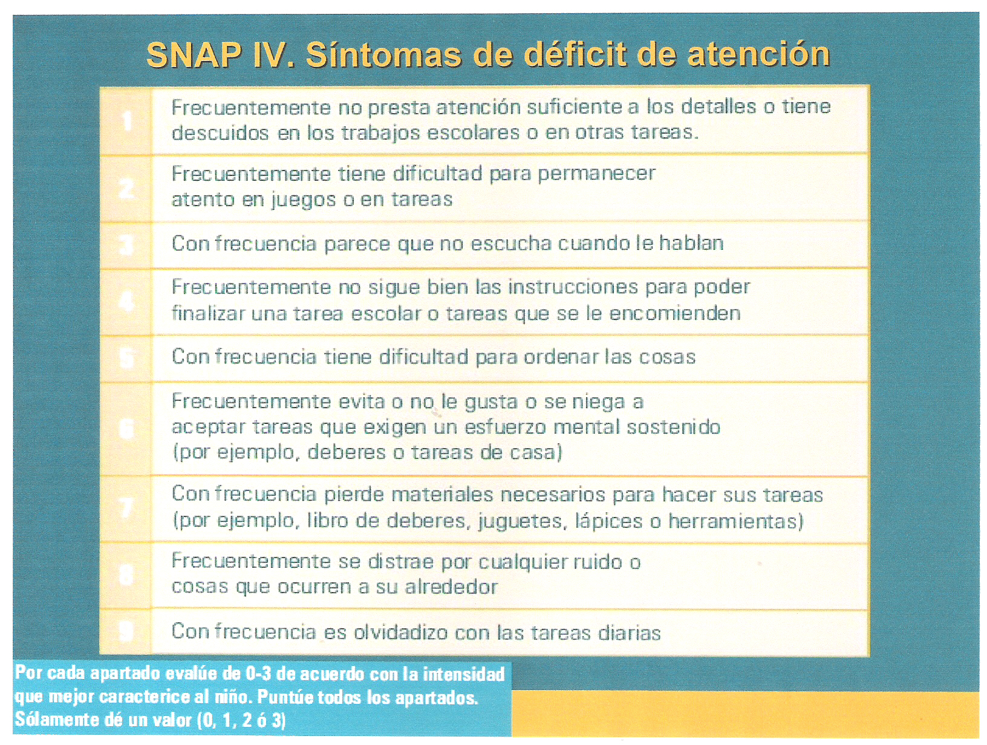

Slide 113
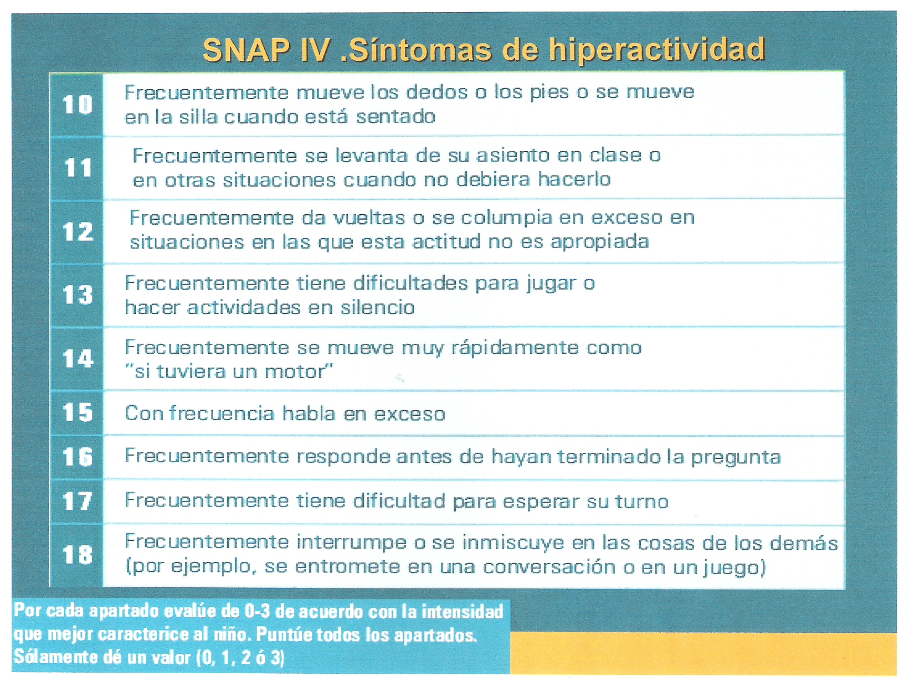

Slide 114
Escalas y Cuestionarios DE AMPLIO ESPECTRO
Son las que evalúan el comportamiento en general y la función psicosocial
  SDQ – Cuestionario de Capacidades y Dificultades (Strengths and Difficuelties Questionnair, Goodman 2001).
    Para edades de 4 – 16 años
    Útil para valorar sintomatología en varios dominios psicopatológicos
    Contiene 5 subescalas una de las cuales incluye síntomas de Hiperactividad
  CBCL (Child Behavior Checklist; de Achenbach, 2003)
    permite evaluar desde los 18 meses a los 59 años de edad

Slide 115
Escalas y Cuestionarios DE AMPLIO ESPECTRO
  Escalas Conners para niños y adolescentes ( Conners Rating Scales, Conners, 1997)
  A día de hoy son probablemente las más utilizadas en la práctica clínica para evaluar síntomas de TDAH y conductas asociadas. Permiten comparar al menor evaluado con su grupo de referencia en edad ( incluso preescolares) y género
    Los ítems coinciden con el listado de síntomas del DSM-IV
    Disponen de diferentes versiones:
      Padres (CPRS-93). Dispone de un forma abreviada (CPRS- 48) que se agrupan en 5 factores: problemas de conducta, problemas de aprendizaje, quejas psicosomáticas, impulsividad – hiperactividad y ansiedad)
      Profesores (CTRS- 36). Dispone de una forma abreviada (CTRS- 28) que se agrupan en 3 factores: problemas de conducta, hiperactividad, inatención)
          Autocumplimentadas para jóvenes y adultos

Slide 116
Estudio MTA: Multimodal Treatment Study (1999)
Es el primer estudio clínico de la historia, centrado en un Trastorno Infantil.
Estudio de referencia en el tratamiento del TDAH.
Co-patrocinado por el NIMH (National Institute of Mental Health) y el Department of Education del gobierno de EE.UU.
Estudio multicéntrico (intervienen 6 equipos de investigación independientes) y randomizado de 14 meses de seguimiento
Muestra de 579 niños con TDAH subtipo combinado y edades comprendidas entre 7 años – 9. años y 9 meses. Incluyen pacientes con trastornos comórbidos : trastorno de conducta (TC), negativismo desafiante (TND) y trastorno de ansiedad (TA).
La población del estudio procede de diferentes lugares (escuelas, consultas pediátricas y centros de salud mental).

Slide 117
Estudio MTA: Multimodal Treatment Study
Objetivos: comparar la eficacia a largo plazo (14 meses) de diferentes modalidades de tratamiento del TDAH
Hipótesis a resolver (eficacia):
- ¿ Son comparables los resultados obtenidos con medicación y con terapia conductual?
- ¿Muestra la terapia combinada mejores resultados que con las terapias por separado?
- ¿Difieren las otras 3 opciones terapéuticas respecto al tratamiento “naturalístico” o habitual?
MTA Cooperative Group. Arch Gen Psychiatry 1999;56:1073–1086

Slide 118
Estudio MTA: Resultados
Mejores resultados en sintomatología primaria del TDAH en el grupo de medicación y el combinado, siendo significativamente superiores a los de tratamiento conductual y comunitario.
No diferencias significativas en cuanto a efectividad entre el grupo de medicación y el combinado.
En otros dominios funcionales ( habilidades sociales, académicas, relaciones parentales) y comorbilidad asociada, el TRATAMIENTO COMBINADO si parecía mostrar más beneficios que cualquiera de los otros grupos.
El T. Combinado permite reducir la cantidad de fármaco a utilizar e incrementa el grado de satisfacción de padres y maestros.
Niños con TA comórbido y sobretodo con TC sobreañadidos, mostraban ganancias adicionales con T.COMBINADO Y T. CONDUCTUAL.

Slide 119
Tasa de éxito expresada en % de pacientes que alcanzan una respuesta excelente al final del periodo de tratamiento según el criterio operativo previamente definido.
Estudio MTA:Multimodal Treatment Study
*
n = 579
n.s.
n.s.
Tto.
Combinado
Farm.
Controlado
Conductual
Habitual
Modificado de Swanson et al. J Am Acad Child Adolesc Psychiatry, 2001, 40(2):168-179
Notes:
119
En los cuatro casos se reducen los síntomas de forma significativa, el grupo farmacologico y el combinado son estadísticamente superiores al conductual y al comunitario en cuanto a los síntomas nucleares del trastorno.
El tratamiento combinado ofrece modestas pero importantes ventajas, permite por ejemplo reducir la cantidad de fármaco a utilizar, incrementa el grado de satisfacción de padres y maestros, y mejora las habilidades sociales de los niños.
El resultado mas destacado es que el algoritmo farmacológico por si solo era más efectivo que el tratamiento conductual solo o el tratamiento desde la comunidad.
Con el tratamiento combinado se obtenía una mayor mejoría en los síntomas no nucleares del TDAH, como la ansiedad
Concretando según las puntuaciones de los padres los niños con medicación solamente y los niños en el grupo de tratamiento combinado puntuaban mejor en inatención y en conducta impulsiva que los niños con tratamiento conductual. Los maestros también observaban estas diferencias pero solo respecto a las valoraciones sobre la atención. Al establecer un parámetro único que valore el nivel de éxito del tratamiento se obtienen resultados similares: el 62% de los individuos del grupo de tratamiento combinado y del grupo de tratamiento farmacológico obtiene este nivel de éxito preestablecido mientras que solo el 30% de los individuos de los otros dos grupos de tratamiento lo consiguen.
El tratamiento multimodal produce un 12% mas de éxitos que el tratamiento unimodal con solo medicación (68% versus 56%).
Los niños con TDAH con trastornos comórbidos añadidos o con menos recursos familiares más probablemente se beneficien del tratamiento combinado y del psicosocial. Swanson et al (2001)
Estos dos grupos se diferenciaban significativamente del grupo del tratamiento en la comunidad en las puntuaciones de los padres y maestros de los síntomas nucleares del TDAH. Esto no ocurría entre el grupo de tratamiento conductual único y el grupo de tratamiento en la comunidad.
Al controlar el tamaño de la muestra se observan que las diferencias entre el tratamiento combinado y el farmacológico son más evidentes, considerando que el 58% de la muestra responde mejor al tratamiento combinado que al farmacológico (Conners et al. 2001)
Las puntuaciones en los otros parámetros (agresividad, síntomas internalizantes, habilidades sociales y relación padres-niños) no presentaban diferencias significativas entre el grupo de tratamiento únicamente farmacológico y el grupo con solo tratamiento conductual.
El grupo combinado se diferenciaba del grupo con solo tratamiento conductual en la agresividad puntuada por los padres y en los síntomas internalizantes valorados por los padres, también en las puntuaciones de rendimiento académico en lectura. No se observaron diferencias significativas en ningún parámetro entre el grupo combinado y el grupo con solo tratamiento farmacológico.
Estos dos grupos se diferenciaban significativamente del grupo del tratamiento en la comunidad en las puntuaciones de los padres y maestros de los síntomas nucleares del TDAH. Esto no ocurría entre el grupo de tratamiento conductual único y el grupo de tratamiento en la comunidad.
En los cuatro casos se reducen los síntomas de forma significativa, el grupo farmacologico y el combinado son estadísticamente superiores al conductual y al comunitario en cuanto a los síntomas nucleares del trastorno.
El tratamiento combinado ofrece modestas pero importantes ventajas, permite por ejemplo reducir la cantidad de fármaco a utilizar, incrementa el grado de satisfacción de padres y maestros, y mejora las habilidades sociales de los niños.
El resultado mas destacado es que el algoritmo farmacológico por si solo era más efectivo que el tratamiento conductual solo o el tratamiento desde la comunidad.
Con el tratamiento combinado se obtenía una mayor mejoría en los síntomas no nucleares del TDAH, como la ansiedad
Concretando según las puntuaciones de los padres los niños con medicación solamente y los niños en el grupo de tratamiento combinado puntuaban mejor en inatención y en conducta impulsiva que los niños con tratamiento conductual. Los maestros también observaban estas diferencias pero solo respecto a las valoraciones sobre la atención. Al establecer un parámetro único que valore el nivel de éxito del tratamiento se obtienen resultados similares: el 62% de los individuos del grupo de tratamiento combinado y del grupo de tratamiento farmacológico obtiene este nivel de éxito preestablecido mientras que solo el 30% de los individuos de los otros dos grupos de tratamiento lo consiguen.
El tratamiento multimodal produce un 12% mas de éxitos que el tratamiento unimodal con solo medicación (68% versus 56%).
Los niños con TDAH con trastornos comórbidos añadidos o con menos recursos familiares más probablemente se beneficien del tratamiento combinado y del psicosocial. Swanson et al (2001)
Estos dos grupos se diferenciaban significativamente del grupo del tratamiento en la comunidad en las puntuaciones de los padres y maestros de los síntomas nucleares del TDAH. Esto no ocurría entre el grupo de tratamiento conductual único y el grupo de tratamiento en la comunidad.
Al controlar el tamaño de la muestra se observan que las diferencias entre el tratamiento combinado y el farmacológico son más evidentes, considerando que el 58% de la muestra responde mejor al tratamiento combinado que al farmacológico (Conners et al. 2001)
Las puntuaciones en los otros parámetros (agresividad, síntomas internalizantes, habilidades sociales y relación padres-niños) no presentaban diferencias significativas entre el grupo de tratamiento únicamente farmacológico y el grupo con solo tratamiento conductual.
El grupo combinado se diferenciaba del grupo con solo tratamiento conductual en la agresividad puntuada por los padres y en los síntomas internalizantes valorados por los padres, también en las puntuaciones de rendimiento académico en lectura. No se observaron diferencias significativas en ningún parámetro entre el grupo combinado y el grupo con solo tratamiento farmacológico.
Estos dos grupos se diferenciaban significativamente del grupo del tratamiento en la comunidad en las puntuaciones de los padres y maestros de los síntomas nucleares del TDAH. Esto no ocurría entre el grupo de tratamiento conductual único y el grupo de tratamiento en la comunidad.
En los cuatro casos se reducen los síntomas de forma significativa, el grupo farmacologico y el combinado son estadísticamente superiores al conductual y al comunitario en cuanto a los síntomas nucleares del trastorno.
El tratamiento combinado ofrece modestas pero importantes ventajas, permite por ejemplo reducir la cantidad de fármaco a utilizar, incrementa el grado de satisfacción de padres y maestros, y mejora las habilidades sociales de los niños.
El resultado mas destacado es que el algoritmo farmacológico por si solo era más efectivo que el tratamiento conductual solo o el tratamiento desde la comunidad.
Con el tratamiento combinado se obtenía una mayor mejoría en los síntomas no nucleares del TDAH, como la ansiedad
Concretando según las puntuaciones de los padres los niños con medicación solamente y los niños en el grupo de tratamiento combinado puntuaban mejor en inatención y en conducta impulsiva que los niños con tratamiento conductual. Los maestros también observaban estas diferencias pero solo respecto a las valoraciones sobre la atención. Al establecer un parámetro único que valore el nivel de éxito del tratamiento se obtienen resultados similares: el 62% de los individuos del grupo de tratamiento combinado y del grupo de tratamiento farmacológico obtiene este nivel de éxito preestablecido mientras que solo el 30% de los individuos de los otros dos grupos de tratamiento lo consiguen.
El tratamiento multimodal produce un 12% mas de éxitos que el tratamiento unimodal con solo medicación (68% versus 56%).
Los niños con TDAH con trastornos comórbidos añadidos o con menos recursos familiares más probablemente se beneficien del tratamiento combinado y del psicosocial. Swanson et al (2001)
Estos dos grupos se diferenciaban significativamente del grupo del tratamiento en la comunidad en las puntuaciones de los padres y maestros de los síntomas nucleares del TDAH. Esto no ocurría entre el grupo de tratamiento conductual único y el grupo de tratamiento en la comunidad.
Al controlar el tamaño de la muestra se observan que las diferencias entre el tratamiento combinado y el farmacológico son más evidentes, considerando que el 58% de la muestra responde mejor al tratamiento combinado que al farmacológico (Conners et al. 2001)
Las puntuaciones en los otros parámetros (agresividad, síntomas internalizantes, habilidades sociales y relación padres-niños) no presentaban diferencias significativas entre el grupo de tratamiento únicamente farmacológico y el grupo con solo tratamiento conductual.
El grupo combinado se diferenciaba del grupo con solo tratamiento conductual en la agresividad puntuada por los padres y en los síntomas internalizantes valorados por los padres, también en las puntuaciones de rendimiento académico en lectura. No se observaron diferencias significativas en ningún parámetro entre el grupo combinado y el grupo con solo tratamiento farmacológico.
Estos dos grupos se diferenciaban significativamente del grupo del tratamiento en la comunidad en las puntuaciones de los padres y maestros de los síntomas nucleares del TDAH. Esto no ocurría entre el grupo de tratamiento conductual único y el grupo de tratamiento en la comunidad.

Slide 120
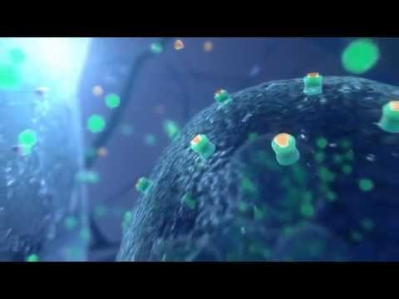
TRATAMIENTO htpp://www.tdahytu.es/tratamiento-farmacologico/

Slide 121
ESTIMULANTES: METILFENIDATO MPH
Fármacos simpaticomiméticos (NA/DA) y de mayor experiencia (70% mejoría).
Los efectos beneficiosos del fármaco se evidencian de forma rápida ( primera semana)
Indicaciones: TDAH y comorbilidad (TC, TND) en > 6 años y adolescentes con TDAH
Dosis: 1-2 mg/Kg/día; Conveniente comenzar con dosis bajas . Aumentar y/o disminuir según respuesta clínica y tolerancia.
FORMULACION DE MPH:
  Clorhidrato de liberación rápida:
    Rubifen/Medicebran (2-4h; 2-3 veces/día)
  Hidrocluro de liberación retardada
    Medikinet (50% gránulos liberación I/R; 8-9 h)/ Equasym (30:70)
    Concerta (tecnología OROS; 10-12 h)
Acción prolongada. Mejor cumplimiento. Menos efecto rebote.
Notes:
Menor uso ilegal en acción prolongada.

Slide 122
MPH de liberación inmediata
Rápida absorción tras la administración oral ( pico plasmático: 1 hora y vida media: 2- 4 horas)
Corta duración del efecto → requiere que se administren entre dos y tres veces al día para mantener su eficacia terapéutica.
MPH (mg/ml)
100% IR
Rubifen/ Medicebran
Concentración en plasma MPH de liberación inmediata
5 10 hours

Slide 123
MPH de liberación inmediata:
Rubifen/Medicebran (5, 10, 20 mg)
Vida media 3-6 h y pico plasmático en 1-2 h.
La mejoría clínica comienza a los 30-60 minutos y dura 4-6 h.
Dosis total repartida de dos a tres tomas/días ( mayor adherencia / riesgo de infradosificación).
Ventaja:: precio económico y permite una dosificación fina y flexible. Se utiliza para ajustar la dosis de otras formas de MPH: por la tarde para prolongar su efecto o por la mañana para acelerar el inicio de su acción.
Inconvenientes: difícil adherencia terapéutica, se percibe el efecto on-off de los síntomas hasta tres veces al día, riesgo de estigmatización al tener que tomar un comprimido en el colegio.
Notes:
La dosis se suele aumentar 5-10mg al día- Dosis maxima 90 mg/día

Slide 124
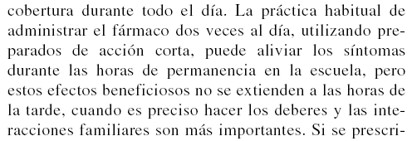

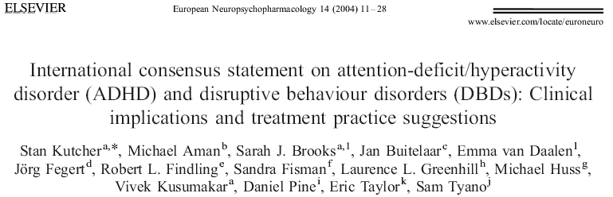
----------------------------------
----------------------------------------
----------------------------------------------------------------------------------------------------
--------------------------------------------------------------------------

Slide 125
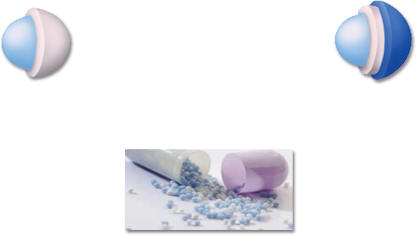
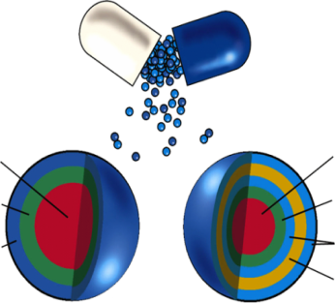
MPH de liberación intermedia
Efecto terapéutico comienza a los 30 - 45 minutos tras su administración y se mantiene durante unas 8 horas con lo cual solo es necesario tomar una dosis al día.
Estas preparaciones están compuestas por un componente de liberación inmediata y un componente de liberación modificada ( diseñada para mantener la respuesta en la tarde sin tener que tomar una dosis al mediodía)
La duración del MPH coincide con la JORNADA ESCOLAR
20 mg de MPH de liberación intermedia = 10 mg + 10 mg de MPH de liberación inmediata
Medikinet
Equasym
50% IR 50% ER
30% IR 70% ER
5 10 hours
5 10 hours

Slide 126
MPH de liberación intermedia:
Equasym (10, 20, 30 mg)
Son cápsulas rellenas con dos tipos de gránulos (30% liberación inmediata y 70% liberación prolongada)
Inicio acción: 30-60 minutos. Duración: 8 h
Se pueden abrir y mezclar con alimentos, útil para niños con dificultades deglutorias.
Se prescribe una toma diaria
Indicado en niños que requieran de una mayor control en el horario escolar
Ventajas: menor riesgo de insomnio de conciliación
Desventajas: Precio alto
Notes:
Subir dosis cada 6-8 días según respuesta clinica y tolerancia . Dosis maxima 100mg/día. LI se absoreve en PH acido del estomagoy los de LR en el más basico del intestino por ello la toma simultanea de antiacidos y bicarbonato puede retrasar absorcion de LI y un movimiento intestinal lento dificultar absorción de LP.

Slide 127
MPH de liberación intermedia:
Medikinet (10, 20, 30, 40 mg)
Son cápsulas rellenas con dos tipos de gránulos (50% liberación inmediata Y 50% liberación prolongada).
Inicio acción: 30-60 minutos. Duración: 8 h
Se pueden abrir y mezclar con comidas blandas (natillas, yogurt, mermelada), útil para niños con dificultades deglutorias.
Se prescribe una toma diaria aunque en ocasiones se necesitan (tareas escolares de tarde) dos tomas separadas unas cinco horas debido a que la duración del efecto es intermedia.
Notes:
Liberacion prolongada accion intermedia.
Primer pico 1.5 hora y2º pico a las 4 horas

Slide 128
MPH de liberación prolongada
Libera MPH lentamente a través de un sistema de liberación controlada vía bomba osmótica ( Osmotic- Release Oral Sysstem: OROS).
Tras su administración oral se da una rápida subida en los niveles plasmáticos, con un pico inicial al cabo de 1 o 2 horas, manteniéndose el efecto terapéutico alrededor de 12 horas.
Diseñada para resultar efectiva durante todo el día
Concerta
22% IR 78% ER
Water
Water
During Operation
5 10 hours

Slide 129
MPH de liberación prolongada
CONCERTA (18, 27, 36, 54 MG)
Cápsulas recubiertas de MPH liberación inmediata ( 22% de dosis total) y rellena de MPH que se libera gradualmente a lo largo de unas 12 h (mayor riesgo insomnio).
Pico plasmático no tan rápido ni tan elevado como MPH liberación inmediata, lo que disminuye el riesgo del efecto rebote.
Se recomienda iniciar el tratamiento con 18 mg/día y aumentar la dosis cada 6-8 días según respuesta clínica y tolerancia.
Dosis máxima recomendable según mayoría de GPC/ FDA : 72mg/día Agencia (a veces son necesarias, efectivas y seguras dosis superiores.
No partir la cápsula, tragar entera para no inutilizar el sistema de liberación osmótica de la misma (menor riesgo de abuso).

Slide 130
ESTIMULANTES: LISDEXANFETAMINA/ Elvanse
Fármacos simpaticomiméticos (NA/DA)
Indicado en niños de 6 años a 18 años de edad con TDAH
Indicaciones
  TDAH: fracaso en la respuesta previa al Metilfenidato y a la Atomoxetina
  Se presume más efectiva en adolescentes que en niños (resultados del estudio pivotal europeo 6-17 años).
Notes:
Menor uso ilegal en acción prolongada. Aprobada en Europa en diciembre del 2012.

Slide 131
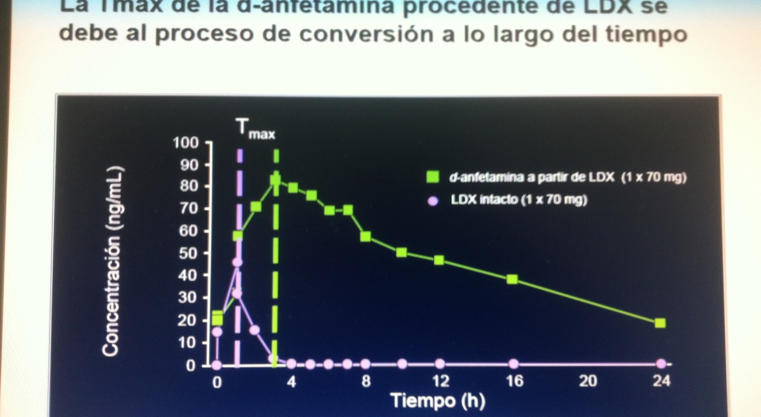
ESTIMULANTES: LISDEXANFETAMINA
Es un Profármaco ( molécula farmacológicamente inactiva)
Tras su administración oral se absorbe rápidamente ( 1- 1.5 horas) desde el tracto gastrointestinal y luego una vez pasa a la sangre se convierte a d-anfetamina activa ( metabolismo por actividad hidrolítica de los eritrocitos).
Máximo pico de acción en torno a las 3.5 horas
Duración aproximada de la medicación en torno a las 13 horas, con lo cual está diseñada para mantener su efecto durante todo el día
Notes:
Los alimentos ricos en grasas pueden llegar a retrasar su absorción hasta 4 horas (evitar desayunos copiosos)
Metabolización hepática ¿? (CYP450 , CYP2D6).
Se elimina por la orina (no detectable en plasma 8 horas tras la dosis)
Rápido acceso al SNC

Slide 132
ATOMOXETINA (NO ESTIMULANTE): STRATTERA
Atomoxetina (Strattera): Indicado para TDAH a partir de los seis años (algunos estudios sugieren efectividad en menores pero tiende a ser menor y a provocar más efectos adversos).
Capacidad para reducir síntomas del TDAH ( efectivo también en TND) durante todo el día de una manera homogénea , independientemente de la concentración plasmática de ATX, sin efecto rebote.
Algunos estudios señalan mejoría rápida desde 1ª semana de tratamiento pero el efecto óptimo no se consigue hasta 8-12 semanas. Inicio de acción más lento (6 semanas) .
Dosis: Iniciar con 0,5 mg/kg/día y aumentar a los siete días a 1,2 mg/kg/día. Una-dos veces/día (según efectos secundarios). Dosis máxima:1.8mg/Kg/día.

Slide 133
ATOMOXETINA (NO ESTIMULANTE)
Al bloquear el transportador presináptico de la noradrenalina de manera selectiva y potente, impide la recaptación de NA a la neurona presináptica y aumenta la concentración de NA en todo el cerebro.
Además aumenta la concentración de DA fundamentalmente en la corteza prefrontal (Bymaster et al., 2002)
La ATX no afecta a los niveles de DA en el núcleo accumbens (zona del cerebro que media la respuesta a sustancias de abuso y el sistema de recompensa) por lo que no tiene riesgo de abuso.
No afecta a los niveles de DA en el núcleo estriado (zona implicada en el control de movimientos y potencialmente involucrada en los tics) por lo que no empeora los tics.
Absorción rápida tras administración oral. Concentración plasmática básica en 1-2 h. Vida media hasta aproximadamente 20 h.

Slide 134
ATOMOXETINA: INDICACIONES GPC
Tratamiento de primera línea para el TDAH pero de 2ª elección respecto a METILFENIDATO.
(NICE 2008, AACAP2007).
AACAP (2007) la propone como 1ª elección:
SD. TOURETTE, T. ANSIEDAD, T. DEPRESIVOS, TICS, HISTORIA DE ABUSO DE ESTIMULANTES O RIESGO ACTUAL DE ABUSO (pe: consumo actual de tóxicos).
En caso de haber falta de respuesta o intolerancia a psicoestimulantes (cambios de humor, irritabilidad, agresividad, tics, insomnio). (NICE 2008).

Slide 135
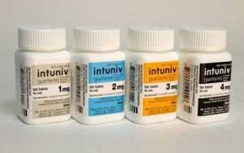
GUANFACINA (NO ESTIMULANTE); INTUNIV
La Guanfacina (Intuniv) es una nueva medicación alternativa a los tratamientos existentes para el TDAH.
Llega con la expectativa de ayudar a controlar principalmente el apartado del TDAH relacionado con la impulsividad, los problemas de conducta, agresividad, tics e incluso Síndrome de Tourette.
Se presenta en comprimidos de liberación prolongada de 1,2,3,y 4 mg.

Slide 136
GUANFANCINA
La dosis inicial recomendada es de 1 mg de guanfacina.
- La dosis se puede aumentar en incrementos de no más de 1 mg por semana. Se debe personalizar la dosis según la respuesta y tolerabilidad del paciente.
- Intuniv se toma una vez al día por la mañana o por la noche. Intuniv no se debe triturar, masticar ni romper antes de tragarlo porque esto aumenta la velocidad de liberación de guanfacina.
- Intuniv puede producir somnolencia y sedación principalmente al comienzo del tratamiento y normalmente pueden durar de 2 a 3 semanas o más en algunos casos.
- Cuando se interrumpe la administración de Intuniv, la dosis se debe modificar de forma gradual, con reducciones de no más de 1 mg cada 3 a 7 días.

Slide 137
FÁRMACOS DE SEGUNDA LÍNEA
Su eficacia, tolerancia y seguridad es menor al compararse con fármacos de primera línea (pueden ser útiles en algunos pacientes).
Todos tendrán un efecto noradrenérgico y dopaminérgico y el hecho de no ser estimulantes.
Bupropion.
Venlafaxina.
Reboxetina.
Agonistas adrenérgicos (clonidina).
Antidepresivos tricíclicos (los de mayor evidencia).
Ácidos grasos Omega.

Slide 138

MANEJO DE ACCIDENTES
Curso “Tratamiento del TDAH en el Ámbito Educativo”

Slide 139

DEFINICIÓN
OMS (1958): Un acontecimiento no premeditado, que produce daño o lesión reconocible o visible, corporal o mental.

Slide 140
EPIDEMIOLOGIA
El niño con TDAH tiene un riesgo entre dos y cinco veces mayor de sufrir un accidente que un niño sin este trastorno.
Mas frecuente en varones.
Un 40% de personas con TDAH han tenido 2 accidentes en un año y un 20% han tenido 3 accidentes
El TDAH en la infancia junto con la impulsividad, es un predictor de riesgos. Personas con TDAH tienen 3 veces más posibilidades de morir a los 46 años que las personas sin trastorno.

Slide 141
CAUSAS DE LOS ACCIDENTES
Menor de 2 años | 2 a 4 años | 5 a 9 años | 10 - 14 años
Caídas | Caídas | Caídas | Caídas
Quemaduras | Quemaduras | Elementos cortantes | Golpes por humanos
Asfixia | Asfixia | Mordeduras | Asaltos
 | Tóxicos | Quemaduras | Accidentes de Tráfico
 |  |  | Quemaduras-mordeduras

Slide 142

OBJETIVOS
Manejo básico de pequeños accidentes y
patologías frecuentes en el aula.

Slide 143
PROTOCOLO ACTUACIÓN
PRIMEROS AUXILIOS
Notes:
Vamos a explicar 3 reglas básicas de primeros auxilios, que son útiles en cualquier situación. Hacer hincapié en necesidad de ser precavidos y protegerse uno mismo antes de actuar.

Slide 144
REGLA NUMERO 1
P.A.S
Proteger:
No arriesgar su vida ni la de terceros.
Apartar a la víctima del peligro, mientras no provocas daños mayores.
Mantener la calma y valorar las prioridades.

Slide 145
REGLA NUMERO 2
P.A.S
Avisar:
Llamada al número de emergencias 061.
¿Quién llama, y desde dónde llama?
¿Qué ha ocurrido y el estado del paciente?
¿Cómo ha ocurrido?
Dirección completa.

Slide 146
REGLA NUMERO 3
P.A.S
Socorrer:
Mover lo menos posible a la víctima.
Comprobar consciencia y respiración

Slide 147
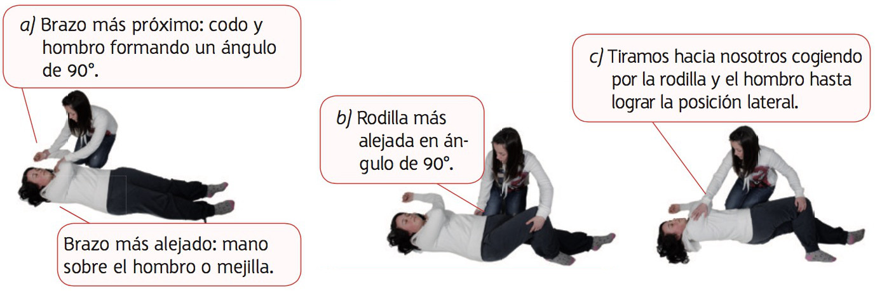
POSICION LATERAL DE SEGURIDAD
Notes:
Dentro de normas básicas de primeros auxilios explicar la necesidad de que todo paciente inconsciente se coloque en posición lateral de seguridad para evitar la obstrucción de la vía aérea y/o una aspiración en caso de vómitos.

Slide 148
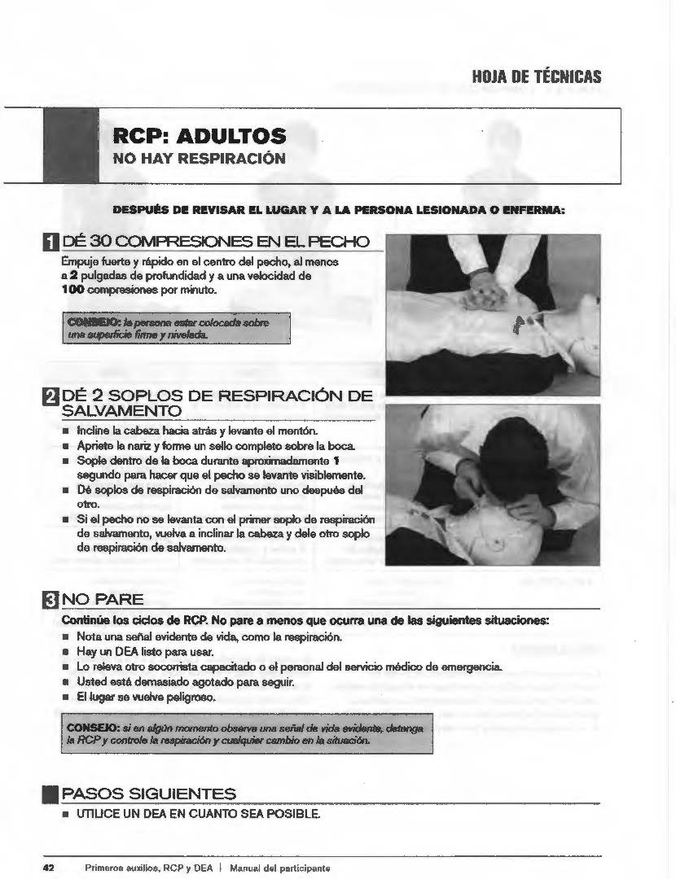
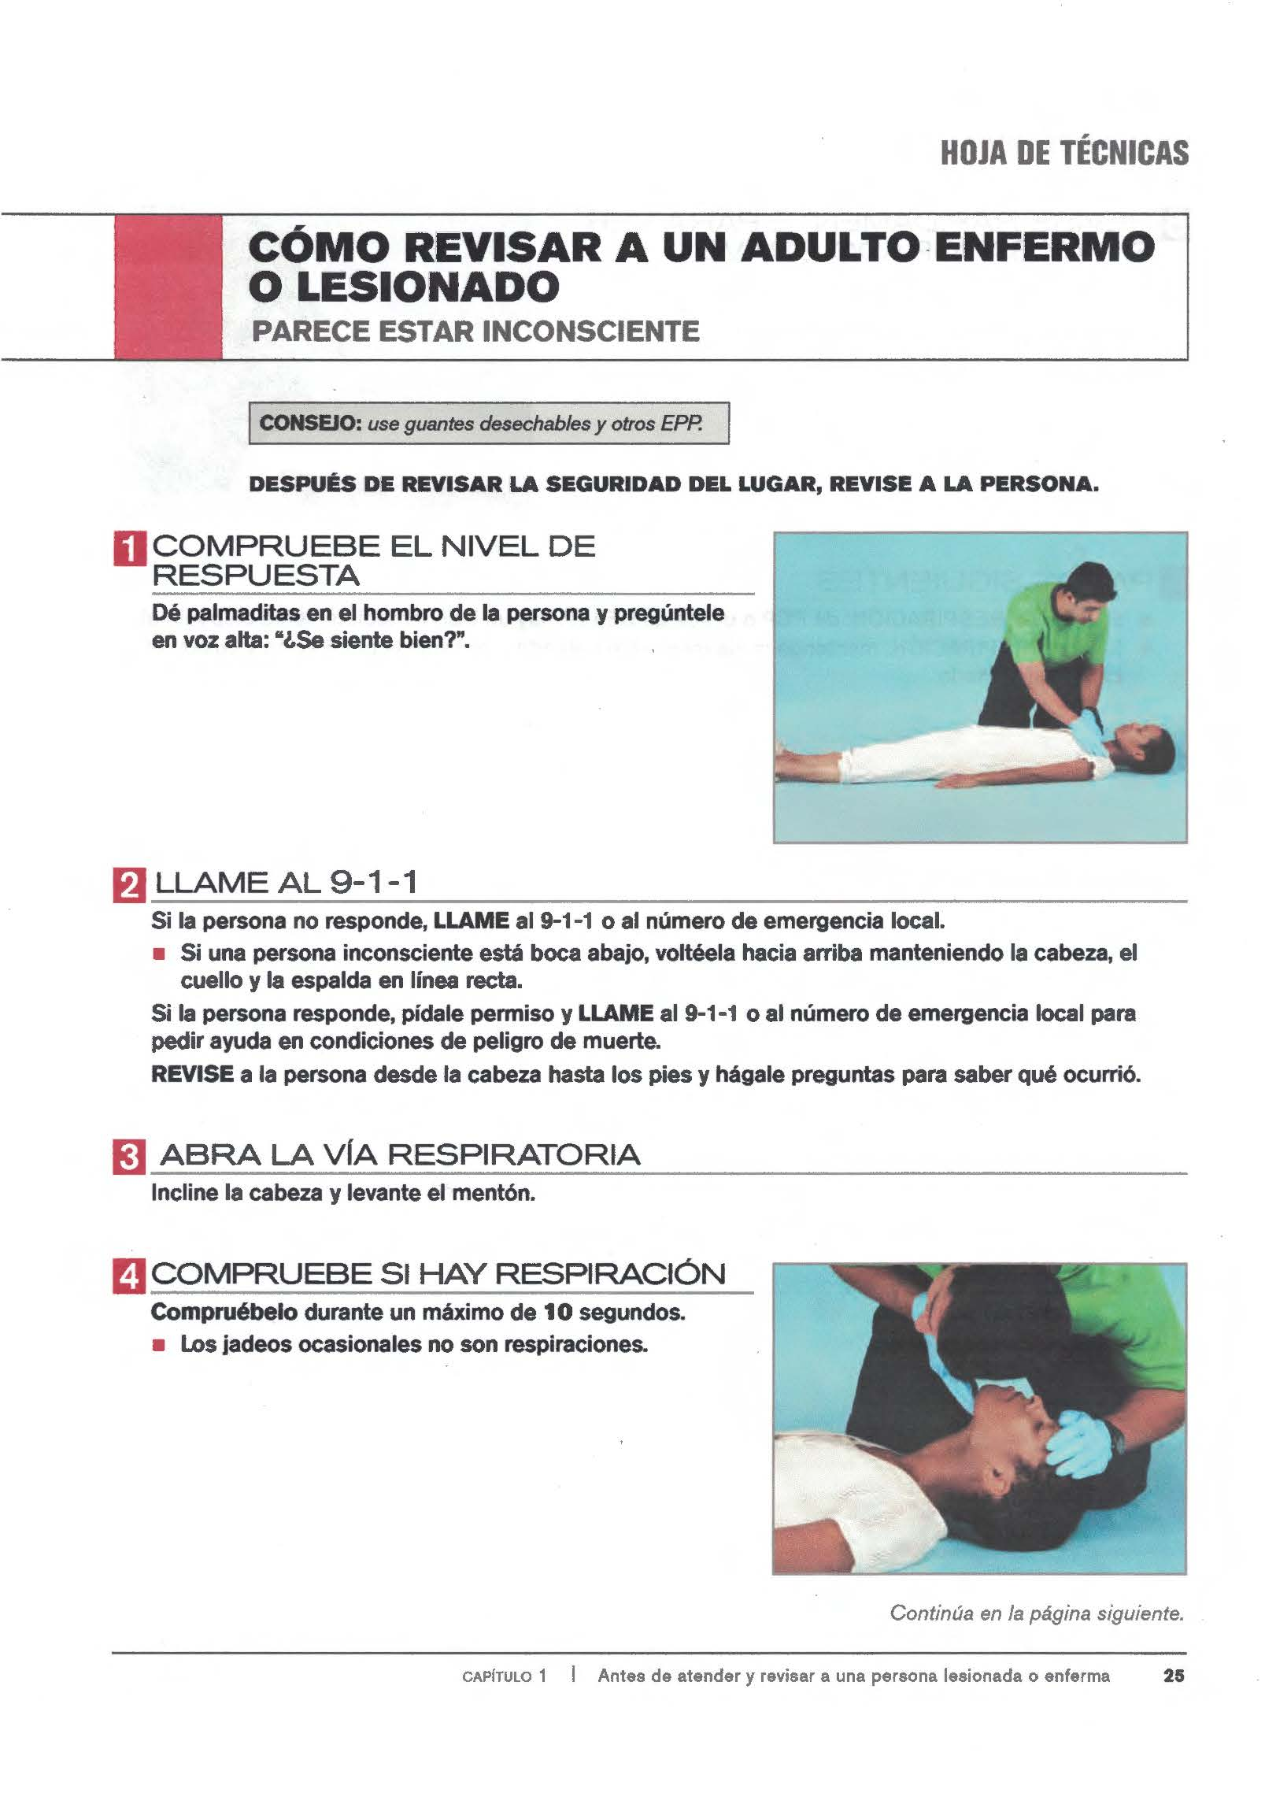

Slide 149
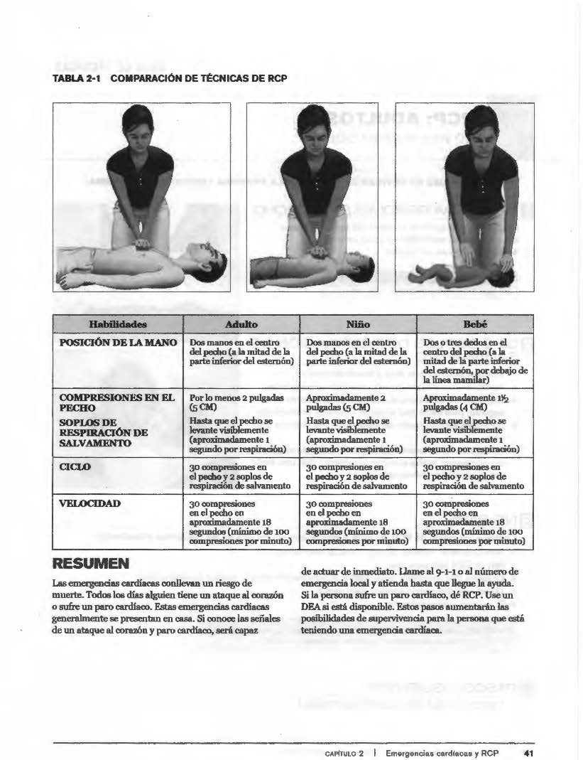
RCP
Ciclo 30 compresiones/2 respiraciones.
Manos entrelazadas sobre mitad inferior del esternón.
Depresión torácica de 5 cm.
100 compresiones por minuto.

Slide 150
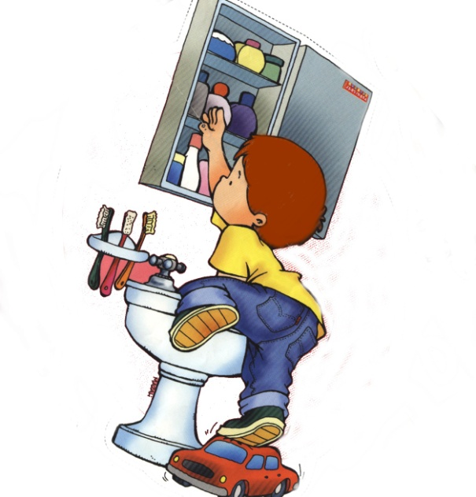
CLASIFICACIÓN
Quemaduras
Electrocución
Intoxicaciones
Atragantamiento
Sincope
Reacciones alérgicas
Crisis convulsivas
Traumatismos
Notes:
Esto es lo que vamos a tratar a continuación.

Slide 151
QUEMADURAS

Slide 152
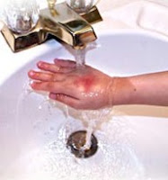
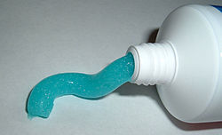
QUEMADURAS: PRIMEROS AUXILIOS
ENFRIAR la quemadura INMEDIATAMENTE, con agua fría durante 10 MINUTOS o incluso más, si no desaparece el dolor.
En caso de quemaduras químicas, ampliar el intervalo a 15 ó 20 minutos.

Slide 153

QUEMADURAS. PRIMEROS AUXILIOS
Cubrir la zona afectada con apósitos estériles o en su defecto muy limpios (sábanas, fundas de almohadas, etc.) y humedecidos.
NO aplicar cremas, pomadas o cualquier otro medicamento o producto.

Slide 154

QUEMADURAS: PRIMEROS AUXILIOS
NO quitar, como norma general, la ropa a la víctima, sobre todo si está adherida a la piel. Solamente quitaremos la ropa en caso de que esté impregnada en productos cáusticos o hirvientes.

Slide 155

QUEMADURAS. PRIMEROS AUXILIOS
NO pinchar las ampollas.
NO dar nada de beber. Si tiene sed, humedeced sus labios.

Slide 156
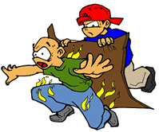
QUEMADURAS: PRIMEROS AUXILIOS
Retirar los anillos, relojes, pulseras, etc.
Si la persona está ardiendo, impedir que corra. Apagar las llamas cubriéndola con una manta o similar, o haciéndola rodar en el suelo.

Slide 157

QUEMADURAS: PRIMEROS AUXILIOS
Trasladar a la víctima a un centro especializado cuanto antes.

Slide 158
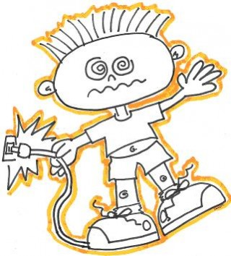
ELECTROCUCIÓN
La corriente eléctrica doméstica puede producir desde quemaduras leves hasta la muerte del accidentado.
La Humedad juega un papel muy importante en los accidentes domésticos/laborales ( baños, cocina, sótanos…).
La Piel humana es mucho más conductora de la electricidad cuando se encuentra mojada ( agua, sudor, ropa húmeda ...)

Slide 159
ELECTROCUCIÓN
LO QUE NO SE DEBE HACER ES :
TOCAR a la victima mientras este en contacto con la fuente de electricidad.
Utilizar materiales conductores o húmedos para apartar un cable.
Intentar apartar un cable de mediana o alta tensión.

Slide 160

ELECTROCUCIÓN
SI PIENSAS QUE ALGUIEN HA SIDO ELECTROCUTADO SIGUE ESTOS PASOS:
PRIMERO MIRAR Y NO TOCAR:
  Puede que la persona este en contacto con la fuente eléctrica. Si toca a la persona, ésta podría “pasarle” la corriente eléctrica a usted. Cuidado si el afectado se encuentra sobre un charco de agua.

Slide 161

ELECTROCUCIÓN
DESCONECTAR LA CORRIENTE : Si no podemos cortar la corriente, debemos aislar al afectado de la misma pero sin tocarlo directamente, para ello utilizaremos un objeto no conductor (madera, cuerda, plástico, ropa no mojada, cartón …).
¡¡ NO INTENTAR NADA si se trata de un cable de alta tension !! (ni siquiera acercarse ya que EXISTE UN ALTÍSIMO RIESGO DE MUERTE ) !!!

Slide 162


ELECTROCUCIÓN
Llamar o pedir que alguien llame a los servicios médicos de urgencias (061)
Comprobar nivel de consciencia, respiración y pulso de la victima
Una vez fuera de la fuente eléctrica, compruebe si responde a su llamada

Slide 163
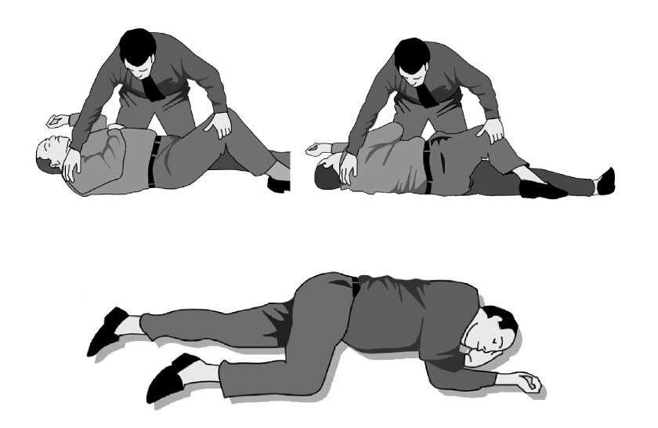
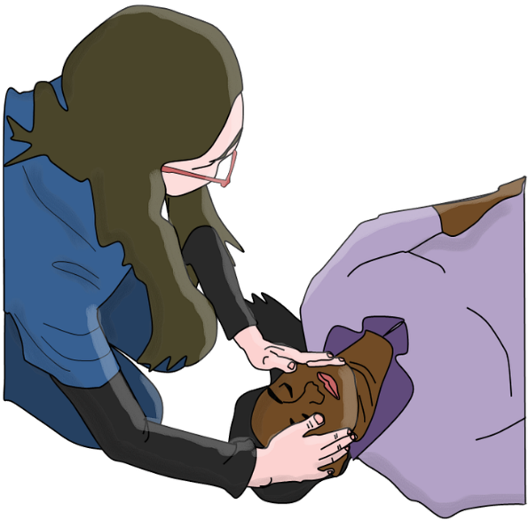
ELECTROCUCIÓN
Si responde a su llamada, respira y tiene pulso:
Si la victima no respira o no tiene pulso , deberá iniciar las medidas de R.C.P básica adecuadas en cada caso.
Colocar en posición lateral de seguridad.

Slide 164
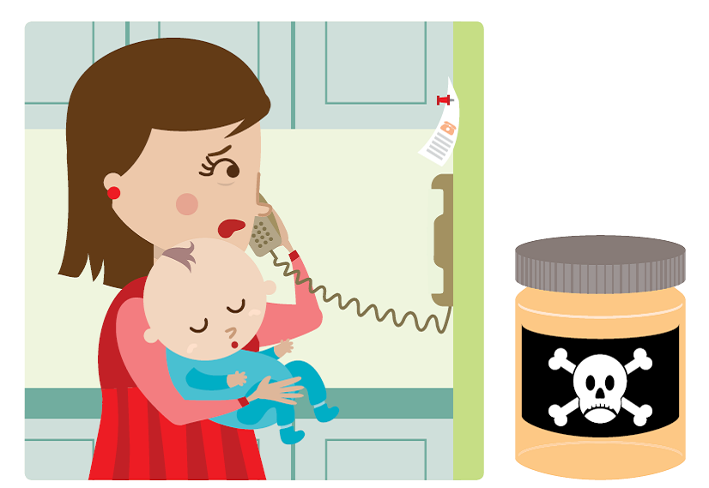

INTOXICACIONES
Las intoxicaciones constituyen la quinta causa de muerte accidental en Europa. Cada año, 3.000 niños menores de 14 años mueren por una intoxicación aguda.
Las Intoxicaciones más frecuente son por medicamentos y productos domésticos: limpieza, cosméticos, gases, alcohol, plantas….

Slide 165

INTOXICACIÓN POR MEDICAMENTOS
Averiguar tipo, cantidad y hora lo más exacta posible.
Provocar vómito.
NO PROVOCAR VOMITO SI:
* INCONSCIENTE
* CONVULSIONA
* TIEMPO MAYOR A 1 HORA
Consultar a un médico.
Si inconsciente: Reanimación. ABC.

Slide 166
INTOXICACIONES POR PRODUCTOS DOMÉSTICOS
Sustancias utilizadas para el mantenimiento y limpieza del hogar o cuidado personal .
85% de las intoxicaciones son accidentales, la mayoría en niños (< 3 a.)
Gases de uso doméstico(Butano, estufas…)
Productos de limpieza
Productos cosméticos e higiene personal
Otros (pilas, mercurio, pegamento…)

Slide 167
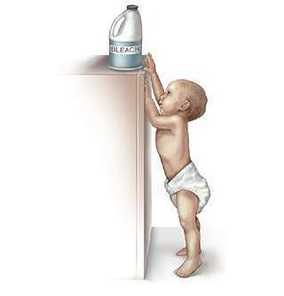
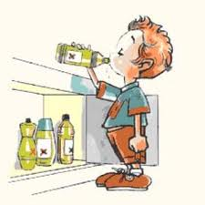
INTOXICACIONES: SINTOMAS
Monóxido de carbono: (coches, estufas, calentadores) Nauseas, Vómitos, alteraciones visuales, cefalea, diarrea, confusión, irritabilidad, mareo.
Cáusticos: Vómitos, diarrea, dolor bucal, quemaduras, dolor y dificultad para tragar, salivación, edema glotis, vómitos con sangre, lesiones bucales.
Notes:
Los síntomas varían según el tipo de toxico.

Slide 168
INTOXICACIONES:PRIMEROS AUXILIOS
Aportar el tóxico (apuntar, envase,….)
Si gases:
→Retirar al paciente del ambiente tóxico →Comprobar ABC y actuar en consecuencia
Productos de limpieza y cosméticos:
→¡OJO! No provocar vómito!!
→En hospital, tratamiento específico

Slide 169

ATRAGANTAMIENTO
Es la obstrucción de las Vías Respiratorias por sustancias sólidas o líquidas que impiden la entrada de aire al aparato respiratorio.
Laringe en los niños menores de un año, Tráquea o bronquios en los niños de 1 a 4 años.
Duración
Grado de bloqueo
Causa
Tamaño

Slide 170
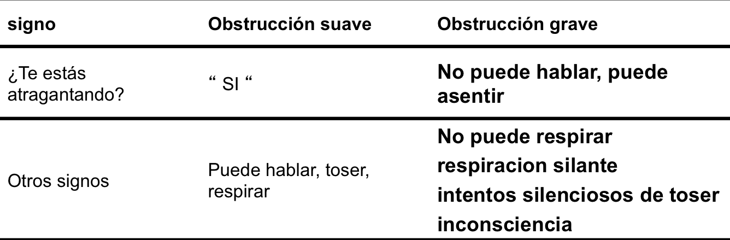
CLASIFICACIÓN DE LA OBSTRUCCION
OBSTRUCCIÓN
.
Notes:
Como diferenciar entre obstrucción leve o grave. Distinto proceder en función de ello

Slide 171
ATRAGANTAMIENTO-PRIMEROS AUXILIOS
Obstrucción leve
Obstrucción grave y
Paciente consciente
5 golpes interescapulares bruscos con el talón de la mano.
Dígale que siga tosiendo y que no haga nada más.
5 compresiones abdominales con el paciente de pie
Notes:
EN LEVES ANIMAR A SEGUIR TOSIENDO. EN GRAVES INICIAR MANIOBRA DE HEIMLICH SI CONSCIENTE. RCP SI INCONSCIENTE

Slide 172
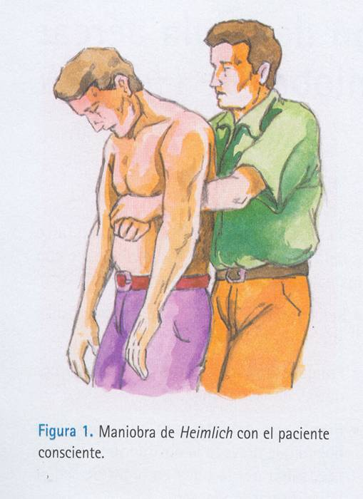
ATRAGANTAMIENTO-PRIMEROS AUXILIOS
Obstrucción grave
y paciente consciente

Slide 173
ATRAGANTAMIENTO-PRIMEROS AUXILIOS
Obstrucción grave y paciente inconsciente
RCP compresiones torácicas / ventilaciones secuencia de 30/2

Slide 174
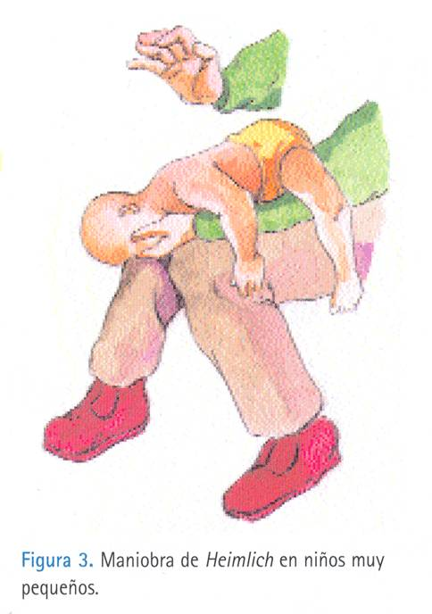
ATRAGANTAMIENTO-PRIMEROS AUXILIOS
Obstrucción grave
en el niño pequeño

Slide 175
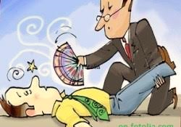
SINCOPE: DEFINICION
El síncope se define como una pérdida transitoria de conciencia que cursa con recuperación espontanea y sin secuelas, que se debe a una hipoperfusión cerebral general y transitoria.

Slide 176
SINCOPE: QUE HACER
Comprobar la conciencia.
Si inconsciente, colocar en posición lateral de seguridad.
Si consciente, elevar las piernas.
Dejar a la persona en el suelo hasta la recuperación, salvo que se encuentre en peligro.
Si no recupera llamar a servicios médicos.

Slide 177
CAUSAS ALERGIAS
LAS CAUSAS MÁS FRECUENTES DE ALERGIAS SON:
Medicamentos
Picaduras de insectos : Himenópteros
Pólenes
Alimentos:
  Huevo
  Gluten
  Proteínas de la leche de vaca
  Frutos secos

Slide 178
MANIFESTACIONES CLINICAS
Las manifestaciones clínicas aparecen a los pocos minutos o en la primera hora tras la exposición.
La gravedad depende de:
1-Numero de órganos afectados: piel, aparato respiratorio, aparato cardiovascular, aparato digestivo.
2- Rapidez de instauración.
3- Intensidad de los síntomas

Slide 179
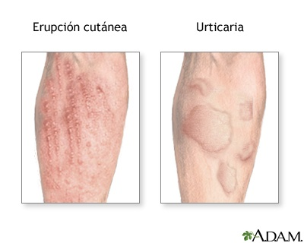
MANIFESTACIONES CLINICAS
LEVES-MODERADAS
  Enrojecimiento cutáneo, incluidos palmas y plantas.
  Urticaria: habones.
  Prurito cutáneo y ocular.
  Edema (hinchazón) de
  labios y parpados

Slide 180
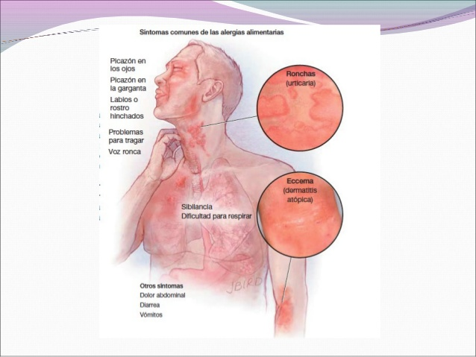
MANIFESTACIONES CLINICAS
GRAVES
  Edema (hinchazón) lengua y úvula.
  Tos
  Disnea y ruidos respiratorios(pitidos)
  Nauseas, dolor abdominal, vómitos, diarrea.
  Opresión en pecho, mareo.
  Perdida de conciencia

Slide 181
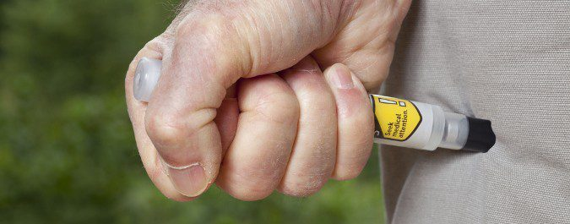
QUÉ HACER
Mantener la calma
Avisar a emergencias: 061
Al inicio de los síntomas, si son leves, y el paciente dispone de ello:
  Administrar antihistamínico y corticoide oral: se les entrega a los pacientes alérgicos en las consultas.
Si síntomas graves, perdida de conciencia o inicio muy rápido:
  Adrenalina subcutánea en dispositivo precargado que también suele tener el paciente alérgico.
  Seguir instrucciones de 061.

Slide 182
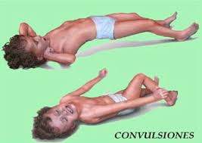
CRISIS CONVULSIVA: DEFINICION
Situaciones en la que las personas pierden la consciencia y comienzan con movimientos anormales del cuerpo que consisten en contracción y relajación sucesiva de los músculos(espasmos musculares)
Se puede acompañar de:
  -babeo o echar espuma por la boca.
  -apretar los dientes y/o morderse la lengua
  -perdida de control de esfínteres.
Duran desde unos segundos a 1-2 minutos.
Tras estas, la persona queda somnoliento y muy cansado.

Slide 183

CRISIS CONVULSIVA: QUÉ HACER
Ante todo mantener la calma.
Avisar a servicios médicos: 061
NO INTRODUCIR NINGUN OBJETO EN LA BOCA.

Slide 184
CRISIS CONVULSIVA:QUE HACER
Proteger a la persona de los posibles golpes:
  Apartar objetos que le puedan lastimar.
  Colocar a la persona en el suelo, en posición de seguridad
  Ponerlo en posición lateral de seguridad.
ESPERAR QUE CEDA Y A QUE LLEGUEN LOS SEVICIOS MEDICOS

Slide 185

TRAUMATISMOS

Slide 186

CLASIFICACIÓN
Los traumatismos se clasifican en:
Contusiones
Heridas
Esguinces
Luxaciones
Fracturas
Amputaciones

Slide 187


CONTUSIÓN. PRIMEROS AUXILIOS
Aplicar frío local mediante compresas de agua fría o hielo (envuelto en un paño o bolsa para que no toque directamente en la piel) para conseguir:
  Menor aporte sanguíneo
  Menor sensibilidad (anestesia) de las terminaciones nerviosas.

Slide 188
HERIDAS LEVES
PRIMEROS AUXILIOS
Resumen actitud a seguir
Lavar con agua y jabón
Utilizar desinfectante
Cubrir con un vendaje
Si sangra: comprimir herida.
Si no cede pedir ayuda al 112
Vacunación antitetánica: comprobar calendario vacunal.

Slide 189

HERIDAS GRAVES. PRIMEROS AUXILIOS
NO extraer cuerpos extraños enclavados.
Fijarlos para evitar que se muevan durante el traslado y causen nuevos daños en su interior.
Notes:
INSISTIR EN NO RETIRADA DE CUERPOS EXTRAÑOS TALES COMO CLAVOS, CRISTALES, ETC

Slide 190

ESGUINCE. PRIMEROS AUXILIOS
Primero
Reposo y elevar el miembro afectado.
Segundo
Aplicar frío local.
Tercero
Valoración de la lesión por personal sanitario.

Slide 191

LUXACIÓN. PRIMEROS AUXILIOS
Inmovilizar la articulación afectada tal y como se encuentre
Si consciente, elevar las piernas.
Traslado a un centro sanitario

Slide 192

FRACTURA. PRIMEROS AUXILIOS
INMOVILIZAR
NO movilizar al accidentado si no es absolutamente necesario (riesgo de incendio, etc.)
Retirar anillos, pulseras y relojes.

Slide 193

FRACTURA ABIERTA
Cubrir la herida con apósitos estériles comprimiendo para cohibir la hemorragia, antes de proceder a su inmovilización.

Slide 194

FRACTURA. PRIMEROS AUXILIOS
  Traslado a un
  centro sanitario
  para tratamiento
  definitivo, con la
  extremidad
  afectadas elevadas.

Slide 195
TRAUMATISMOS
PRIMEROS AUXILIOS
Resumen actitud a seguir:
Reposo
Frío local
Inmovilización
Elevar extremidad
Trasladar a centro sanitario
Si signos de gravedad:
Pedir ayuda 061

Slide 196
AMPUTACIONES TRAUMÁTICAS
Son la pérdida de algún miembro, o parte de él, como consecuencia de un traumatismo.
Si sangrado importante a pesar de compresión, aplicar torniquete y AVISO URGENTE AL 061.

Slide 197
AMPUTACIONES. PRIMEROS AUXILIOS
La parte amputada:
  Se cubrirá con apósitos estériles
  Se colocará dentro de una bolsa de plástico
  Se colocará dentro de otra bolsa de plástico o recipiente con hielo en su interior
  Trasladar junto al lesionado a un centro especializado.

Slide 198
ENFERMEDAD Y ESCUELA
Importante conocer historia de alergias de todos los alumnos así como patologías que puedan interferir en su rendimiento académico y/o ser motivo de malestar en las horas lectivas (diabetes, asma, epilepsia, TDAH…).
Comunicación voluntaria y confidencial por parte de los padres al servicio médico del centro, o al tutor en su defecto.
Notes:
PARA TERMINAR.

Slide 199
GRACIAS

Slide 200
BIBLIOGRAFÍA

Slide 201
BIBLIOGRAFIA
NICE -National Insitute for Health and Clinical Excellence (Reino Unido). 2008
SIGN- Scotish Intercollegiates Guidelines Network. 2001
AACAP-American Academy of Child and Adolescent Psychiatry (EE.UU.) 1997/ rev.2007.
CCHMC- Cincinnati Children´s Hospital Medical Center (EE.UU.). 2004.
European Clinical Guidelines for hyperkinetic disorder,2004:European Network for Hyperkinetic Disorders/ ESCAP (European Society for Child and Adolescent Psychiatry).
Global consensus on ADHD/HKD,2005.

Slide 202
BIBLIOGRAFIA
American Psychiatric Association (2014). Manual Diagnóstico y Estadístico de los Trastornos Mentales (DSM-5), 5ª Ed. Madrid: Editoral Médica Panamericana.
La Federación Mundial de TDAH guía [recurso electrónico] / Editores, Luis Augusto Rohde... [et al.]. – Porto Alegre : Artmed, 2019.
Guía de Práctica Clínica sobre el Trastorno por Déficit de Atención con Hiperactividad en niños y adolescentes. Madrid: Plan Nacional para el Sistema Nacional de Salud del Ministerio de Sanidad y Consumo. Agència d’ Avaluació de Tecnologia i Recerca Mèdiques de Cataluña; 2009.
Protocolo de consenso sobre TDAH na infancia e na adolescencia nos ámbitos educativo e sanitario. Xunta de Galicia. Consellería de Sanidade. Servizo Galego de Saúde. 2014

Slide 203
Diapo 44 estrategias

